Slide 1
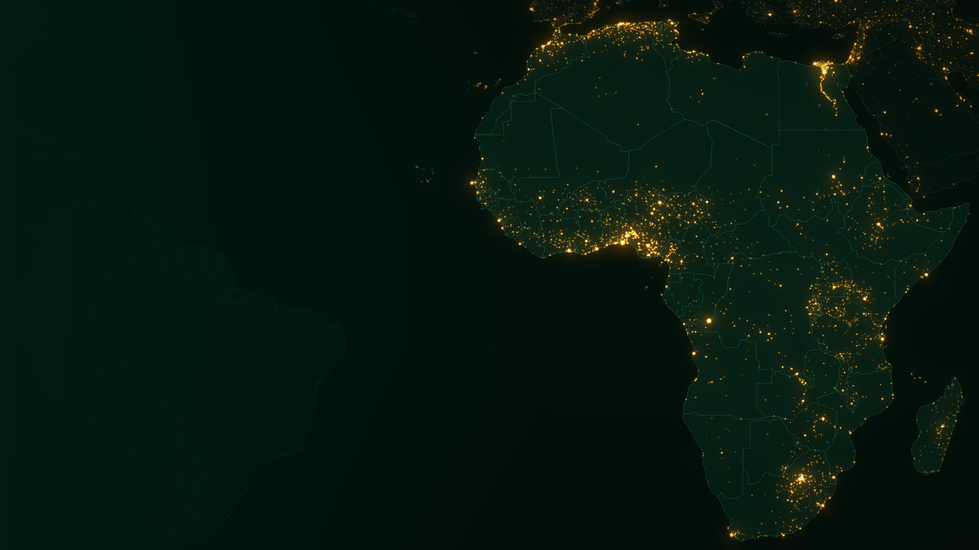
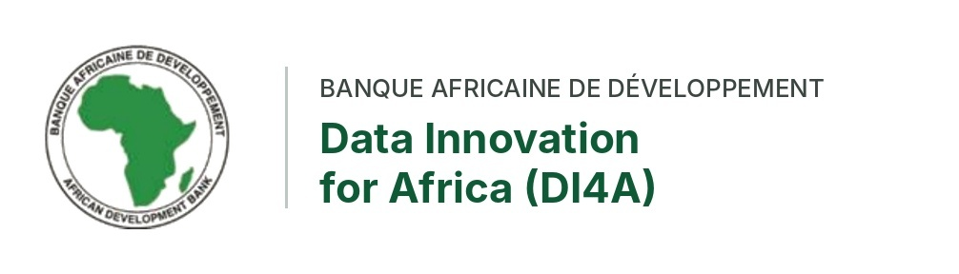
BANQUE AFRICAINE DE DÉVELOPPEMENT · DATA INNOVATION FOR AFRICA (DI4A)
Lumières nocturnes
Mesurer l’activité depuis l’orbite — et ce que les lumières ont permis de mesurer
Les lumières nocturnes pour les statistiques macroéconomiques
Afrique · Rendu illustratif : populations des localités GeoNames, frontières Natural Earth
Notes:
[1 min] Bienvenue. Ce module prolonge naturellement un panorama des sources de données non traditionnelles et prépare le travail géospatial sur les terres cultivées et le bâti. Cadrer la séance : il ne s’agit pas d’une galerie de belles images de l’Afrique la nuit, mais d’une séance sur un instrument de mesure qu’un institut statistique ou une banque centrale peut utiliser, tester et diffuser. Question d’ouverture à la salle : « Si vous ne pouviez prendre qu’une seule photo de votre pays pour juger de la santé de son économie, que photographieriez-vous ? » La réponse de ce domaine : photographiez-le la nuit. Les diapositives signalées RÉFÉRENCE servent aux travaux pratiques ; les parcourir rapidement en direct.

Slide 2



PRÉSENTATION DES SÉANCES · OBJECTIFS D’APPRENTISSAGE
CONTEXTE
Deux séances et ce que vous saurez faire
SÉANCE A · 45 MIN
SÉANCE B · 90 MIN
Lumières nocturnes : mesurer l’activité depuis l’orbite
Les lumières nocturnes en pratique : ce qu’elles ont permis de mesurer
Collecter les données NASA Black Marble et découper un composite mensuel pour un pays choisi
Identifier ce que les lumières nocturnes mesurent bien — et ce qu’elles ne mesurent pas
Passer en revue les artefacts clés : débordement, saturation, torchères, saisonnalité, nuages, discontinuité des capteurs
Appliquer des masques, agréger dans le temps et comparer des régions
Produire une série nationale assortie de notes sur les limites des données
Passer en revue les usages courants : production, électrification, urbanisation, évaluation des dégâts, cartographie de l’activité
Examiner comment chaque usage a été validé et où l’indicateur fonctionne bien
Reproduire une application et la comparer à un indicateur officiel
Indiquer où la relation tient — et où elle se rompt
À la fin, vous disposerez de trois résultats : ① un composite mensuel découpé pour votre pays ② une série nationale masquée avec une note sur ses limites ③ une application reproduite, comparée à un indicateur officiel.
Lumières nocturnes · Data Innovation for Africa (DI4A) — BAD
2
Notes:
[1 min] Lire les objectifs à voix haute. La séance A porte sur l’instrument et les données : obtenir les données Black Marble, connaître leurs artefacts et produire une série nationale propre. La séance B porte sur l’inférence : ce que les lumières ont permis de mesurer, comment ces usages ont été validés, et si la relation tient dans votre propre pays. Expliciter les trois résultats — les participants doivent repartir avec des fichiers, pas seulement des impressions.

Slide 3




PRÉSENTATION DES SÉANCES · DÉROULEMENT
CONTEXTE
Déroulement : concepts, puis pratique, deux fois
SÉANCE A
SÉANCE B
Concepts
Labo A1
Labo A2
Pause
Applications
Labo B
Restitution
0′
15′
30′
45′
60′
90′
135′
150′
Concepts · 15 min
Labo A · 30 min
Labo B · 45 min
Restitution · 15 min
Tour rapide de la physique, des capteurs et des produits. Les diapositives de référence sont signalées — y revenir pendant les labos.
Télécharger, découper, masquer et agréger un pays. Résultat : une série nationale mensuelle et une courte note sur ses limites.
Choisir production, électrification, urbanisation ou choc. Comparer votre indicateur NTL à une série officielle.
Chaque table indique en une phrase où la relation a tenu, où elle s’est rompue, et pourquoi.
Ensuite Les limites administratives, grilles et statistiques zonales produites ici sont réutilisables pour les analyses des terres cultivées et du bâti.
Lumières nocturnes · Data Innovation for Africa (DI4A) — BAD
3
Notes:
[30 s] La séance alterne de courts blocs conceptuels et du travail pratique. Tenir les temps des blocs conceptuels — 15 minutes avant le premier labo et 30 minutes avant le second. Les diapositives de référence détaillées (produits, artefacts, code, modèles) sont à consulter pendant les labos, pas à présenter en entier. La restitution finale est courte et structurée : une phrase par table.

Slide 4
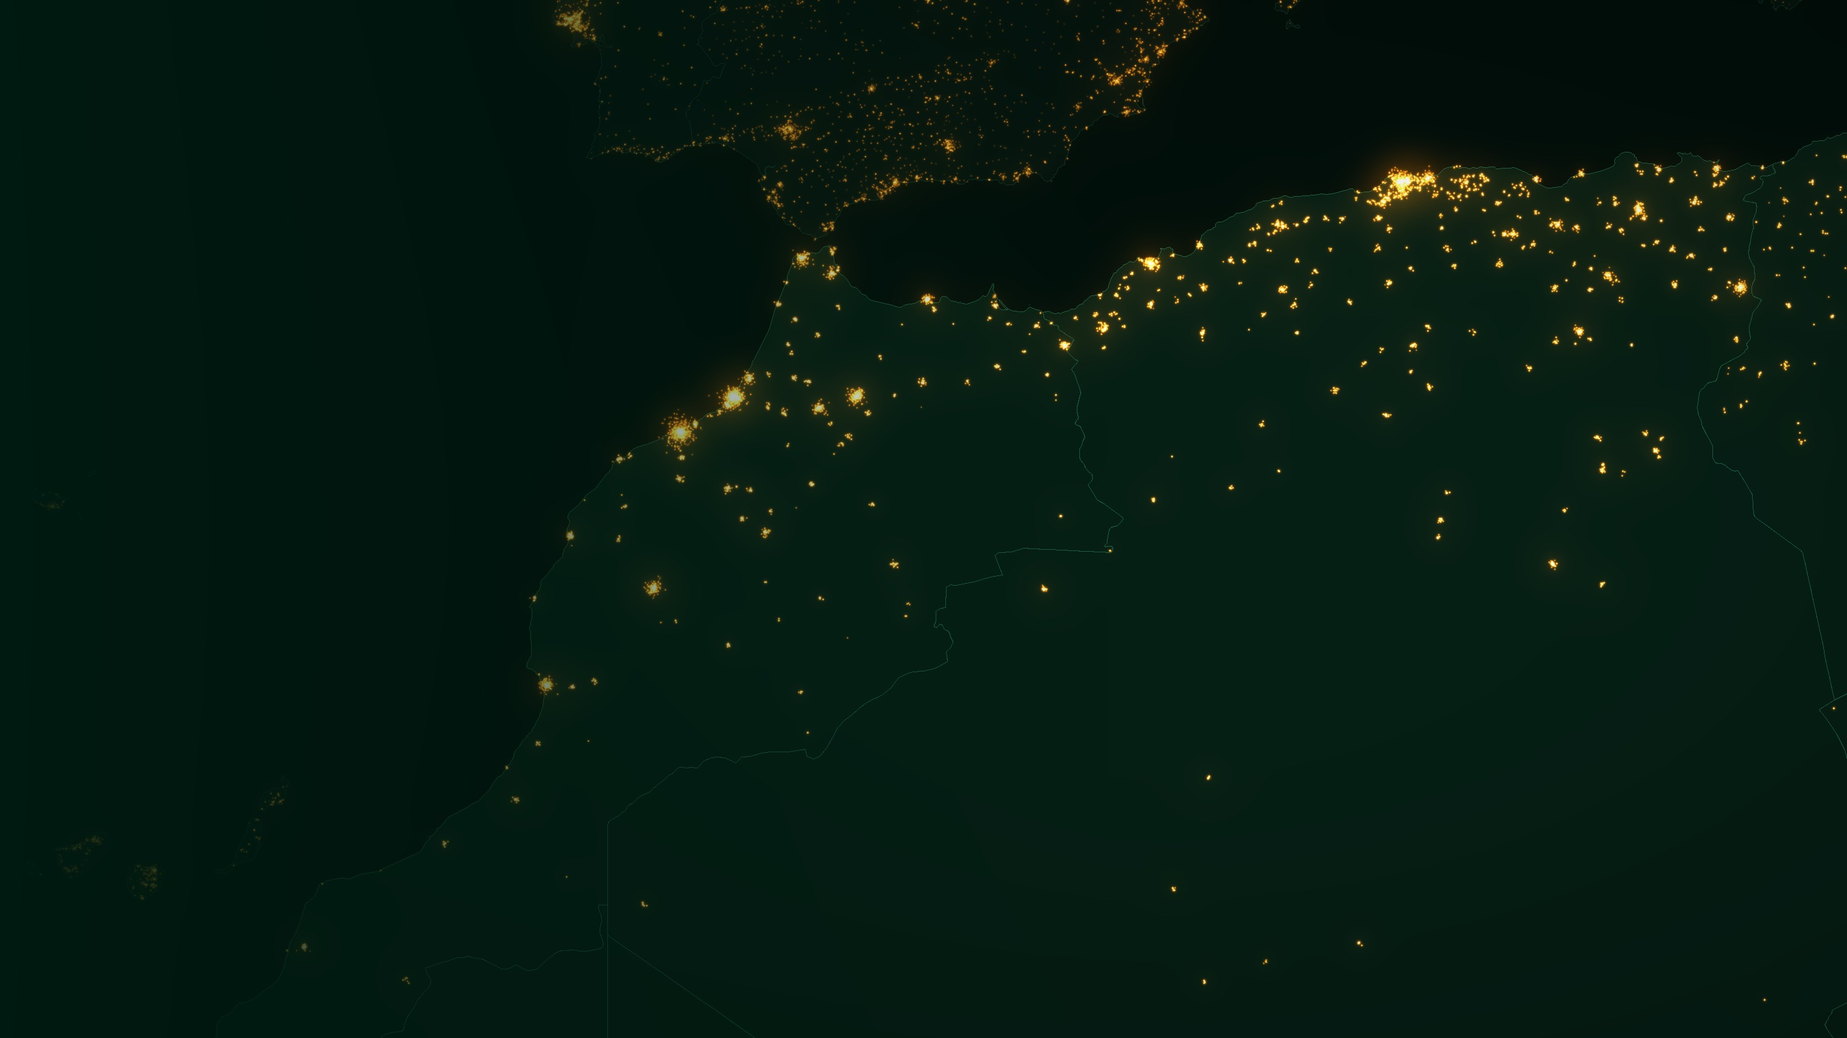
SECTION 1
01
Fondements
Pourquoi une photo de l’obscurité nous apprendrait-elle quelque chose sur une économie ?
L’idée centrale · Définitions · La chaîne d’inférence · Ce que voit le capteur · Pourquoi c’est important
SÉANCE A · ≈ 5 MIN
Côte du Maghreb · Rendu illustratif : populations des localités GeoNames, frontières Natural Earth
4
Notes:
[Section 1 · ~5 min] Transition. On part de l’idée physique, on définit précisément l’objet, puis on montre la chaîne d’hypothèses dont dépend toute étude — et on termine par ce que cela apporte spécifiquement aux statistiques macroéconomiques.

Slide 5




01 · FONDEMENTS · L’IDÉE CENTRALE
SÉANCE A
La lumière trahit l’activité humaine
Presque tout ce que l’on fait après le coucher du soleil exige de la lumière — et une partie s’échappe vers le haut, dans le champ de vision d’un satellite.
1992
Début de l’archive numérique continue DMSP — trois décennies d’historique
Ce fait physique transforme la face nocturne de la planète en une observation de la présence humaine qu’aucun recensement, enquête ou registre n’égale sur ces quatre propriétés à la fois :
≈ 500 m
Grille Black Marble (15 secondes d’arc) ; pixel natif VIIRS DNB ≈ 742 m, quasi constant sur la fauchée
Cohérente partout
Continue dans l’espace
Même méthode dans tous les pays
Chaque maille d’environ 500 m
Chaque nuit
Passage VIIRS mondial vers 01h30 heure locale, depuis 2012
Politiquement neutre
Librement accessible
Pour un institut statistique : un recensement environ tous les dix ans, des enquêtes tous les quelques ans, le PIB trimestriel avec retard — les lumières arrivent chaque nuit, pour chaque district.
Indépendante des déclarations
Produits ouverts NASA / EOG
Lumières nocturnes · Data Innovation for Africa (DI4A) — BAD
5
Notes:
[1 min] C’est la réunion des quatre propriétés qui rend les NTL singulières : aucune autre source n’est à la fois cohérente à l’échelle mondiale, continue dans l’espace, indépendante des déclarations nationales et gratuite. DMSP = Defense Meteorological Satellite Program, le programme de satellites météorologiques du département de la Défense des États-Unis, lancé dans les années 1960. Précision sur la résolution : le pixel natif de la bande jour/nuit (DNB) de VIIRS mesure environ 742 m et reste quasi constant sur tout le balayage ; NASA Black Marble le rééchantillonne à 15 secondes d’arc, soit environ 500 m à l’équateur. Pour un public de statisticiens macroéconomiques, ajouter l’argument de la rapidité : le PIB trimestriel arrive avec un décalage ; les lumières arrivent chaque nuit.

Slide 6



01 · FONDEMENTS · DÉFINITIONS
SÉANCE A
Ce que sont les lumières nocturnes — et ne sont pas
DÉFINITION DE TRAVAIL
Les lumières nocturnes (NTL) sont des mesures de la radiance visible et proche infrarouge émise vers le haut par la surface terrestre, enregistrées par un capteur satellitaire pendant la nuit locale, en l’absence de lumière solaire directe.
Ce que c’est
Ce que ce n’est pas
Une mesure physique
Une photographie
Radiance en nW·cm⁻²·sr⁻¹ pour les capteurs étalonnés (VIIRS).
La « Terre la nuit » est un composite statistique de nombreuses nuits sans nuages.
Une grille cohérente
Une mesure directe de population ou de revenu
Même méthode dans tous les pays — petites îles comme grands États.
Ce sont des inférences — chacune doit être justifiée.
Un enregistrement quasi temps réel
Un relevé complet de l’éclairage
Quotidien depuis 2012 ; composites mensuels et annuels gratuits.
La lumière intérieure, occultée ou latérale n’atteint jamais le capteur.
Lumières nocturnes · Data Innovation for Africa (DI4A) — BAD
6
Notes:
[1 min] Lire une fois la définition de travail, puis s’attarder sur la colonne de droite. L’erreur la plus fréquente en travail appliqué consiste à traiter le composite comme une photo et à raisonner visuellement plutôt que radiométriquement. La deuxième consiste à passer de la radiance à la population ou au revenu sans justifier le lien. Les unités comptent : nanowatts par centimètre carré par stéradian — vous les retrouverez dans les fichiers HDF5 au labo A1.

Slide 7






01 · FONDEMENTS · LA CHAÎNE D’INFÉRENCE
SÉANCE A
De l’électricité au pixel : cinq maillons
1
2
3
4
5
Énergie et infrastructure
Activité après la nuit tombée
Émission vers le haut
Transfert atmosphérique
Réponse du capteur
›
›
›
›
Un réseau, un groupe électrogène ou du carburant existe et fonctionne.
L’énergie sert à éclairer : rues, maisons, marchés, industrie.
Une partie de la lumière s’échappe vers le ciel au lieu d’être occultée.
Les photons traversent l’atmosphère, atténués par aérosols, vapeur et nuages.
Le détecteur les intègre sur sa bande en une valeur de radiance.
Où la chaîne se rompt en contexte africain — un pixel sombre peut signifier…
Maillon 1
Délestage ou pénurie de carburant — les gens sont là, pas le courant
Maillon 2–3
Lanternes et petits kits solaires trop faibles pour être détectés
Maillon 4
Nuages de saison des pluies, harmattan, fumées de feux de brousse
Maillon 5
Éclairage rural sous le seuil de détection du capteur
Lumières nocturnes · Data Innovation for Africa (DI4A) — BAD
7
Notes:
[1 min 30] Parcourir la chaîne dans un sens, puis dans l’autre. Le sens inverse est l’exercice de diagnostic : face à un pixel sombre dans votre pays, énumérez tous les maillons qui pourraient l’expliquer. Le panneau du bas donne des exemples africains pour chaque maillon : les délestages rompent le maillon 1 ; les lanternes solaires de faible puissance peuvent ne pas émettre assez de lumière vers le haut pour franchir le seuil de détection ; les nuages de la saison des pluies et la poussière ou la fumée des feux de brousse en saison sèche atténuent le maillon 4. Les participants doivent pouvoir formuler au moins cinq explications distinctes de l’obscurité. C’est exactement le raisonnement attendu au labo B lorsque la relation avec un indicateur officiel se rompt.

Slide 8



01 · FONDEMENTS · CE QUE VOIT LE CAPTEUR
SÉANCE A
Le capteur voit une seule bande, à une seule heure de la nuit
Bande jour/nuit VIIRS ≈ 500 – 900 nm
Le paradoxe des LED
Remplacer les lampes au sodium par des LED blanches peut faire paraître une ville plus sombre à VIIRS alors qu’elle est mieux éclairée au sol.
400
500
600
700
800
900
1000
longueur d’onde (nm)
Pic des lampes au sodium ≈ 589 nm — dans la bande
L’instantané de 01h30
VIIRS passe après minuit. Marchés du soir, trafic et commerce (18h–22h) échappent largement à l’observation ; l’éclairage public domine.
Pic bleu des LED blanches ≈ 450 nm — hors de la bande
Pourquoi c’est important pour la statistique
Deux villes d’activité économique égale peuvent produire des radiances différentes selon le type de lampes, les habitudes de couvre-feu ou la forme du bâti. Les changements technologiques — le déploiement accéléré des LED et du solaire en Afrique — peuvent faire bouger la série sans aucun changement d’activité. Traiter le changement technologique comme une source connue de dérive et privilégier les variations intra-unité sur de courtes fenêtres.
Seulement la lumière montante
Luminaires occultés, éclairage intérieur et lumière bloquée par les arbres ou les bâtiments n’atteignent jamais le capteur.
Lumières nocturnes · Data Innovation for Africa (DI4A) — BAD
8
Notes:
[1 min · NOUVEAU] La bande jour/nuit est panchromatique, d’environ 500 à 900 nanomètres. Les lampes traditionnelles au sodium haute pression émettent surtout autour de 589 nm, en plein dans la bande. Les LED blanches émettent une grande part de leur énergie dans un pic bleu vers 450 nm, hors de la bande. Un passage aux LED peut donc réduire la radiance mesurée alors que la rue paraît plus lumineuse à l’œil (Kyba et al. 2017 en discutent pour les tendances mondiales). Deuxième point : l’heure de passage. VIIRS observe vers 01h30 heure locale — il voit la ville d’après minuit, dominée par l’éclairage public et de sécurité, pas l’économie du soir. Ces deux points font de la radiance un indicateur soumis à une dérive liée à la technologie et aux comportements ; c’est pourquoi les variations intra-unité sur de courtes fenêtres sont plus robustes que les niveaux en coupe transversale.

Slide 9




01 · FONDEMENTS · POURQUOI C’EST IMPORTANT
SÉANCE A
Ce que les lumières apportent aux statistiques macroéconomiques
Ce que les lumières apportent
Ce que les lumières ne peuvent pas donner
Rapidité
Granularité
Valeur ajoutée par secteur. Agriculture, mines et nombreux services créent de la valeur avec peu de lumière.
Prix ou déflateurs. Les lumières sont au mieux un signal de type volume.
Revenu des ménages. Les pixels lumineux ne sont ni des personnes, ni leurs revenus.
Activité diurne. Marchés, exploitations et bureaux qui ferment avant la nuit sont invisibles.
Composites mensuels disponibles en quelques semaines, produits quotidiens en quelques jours — avant les comptes trimestriels.
Une grille de 500 m s’agrège à toute limite : province, district, ville, corridor ou zone économique.
Couverture du non-enregistré
Contrôle indépendant
L’activité informelle a aussi besoin de lumière ; elle apparaît même là où registres et enquêtes la manquent.
Une source qu’aucune institution nationale ne produit — utile pour comparer, signaler des anomalies et renforcer la crédibilité.
Positionnement : un complément aux statistiques officielles pour la désagrégation, la prévision immédiate et la vérification — jamais un substitut aux comptes nationaux, aux enquêtes ou au recensement.
Lumières nocturnes · Data Innovation for Africa (DI4A) — BAD
9
Notes:
[1 min · NOUVEAU] S’adresser à ce public : comptables nationaux, statisticiens, économistes de banque centrale. Les quatre apports — rapidité, granularité, couverture de l’activité informelle et indépendance — répondent directement aux faiblesses connues des statistiques macroéconomiques dans de nombreux pays africains : retards du PIB trimestriel, PIB infranational rare ou inexistant, secteurs informels importants et questions ponctuelles de crédibilité. Puis le panneau de droite, avec fermeté : les lumières ne peuvent indiquer ni la valeur ajoutée sectorielle, ni les prix, ni le revenu des ménages, ni l’activité diurne. Tout ce que nous faisons dans ce module se situe entre ces deux colonnes.

Slide 10
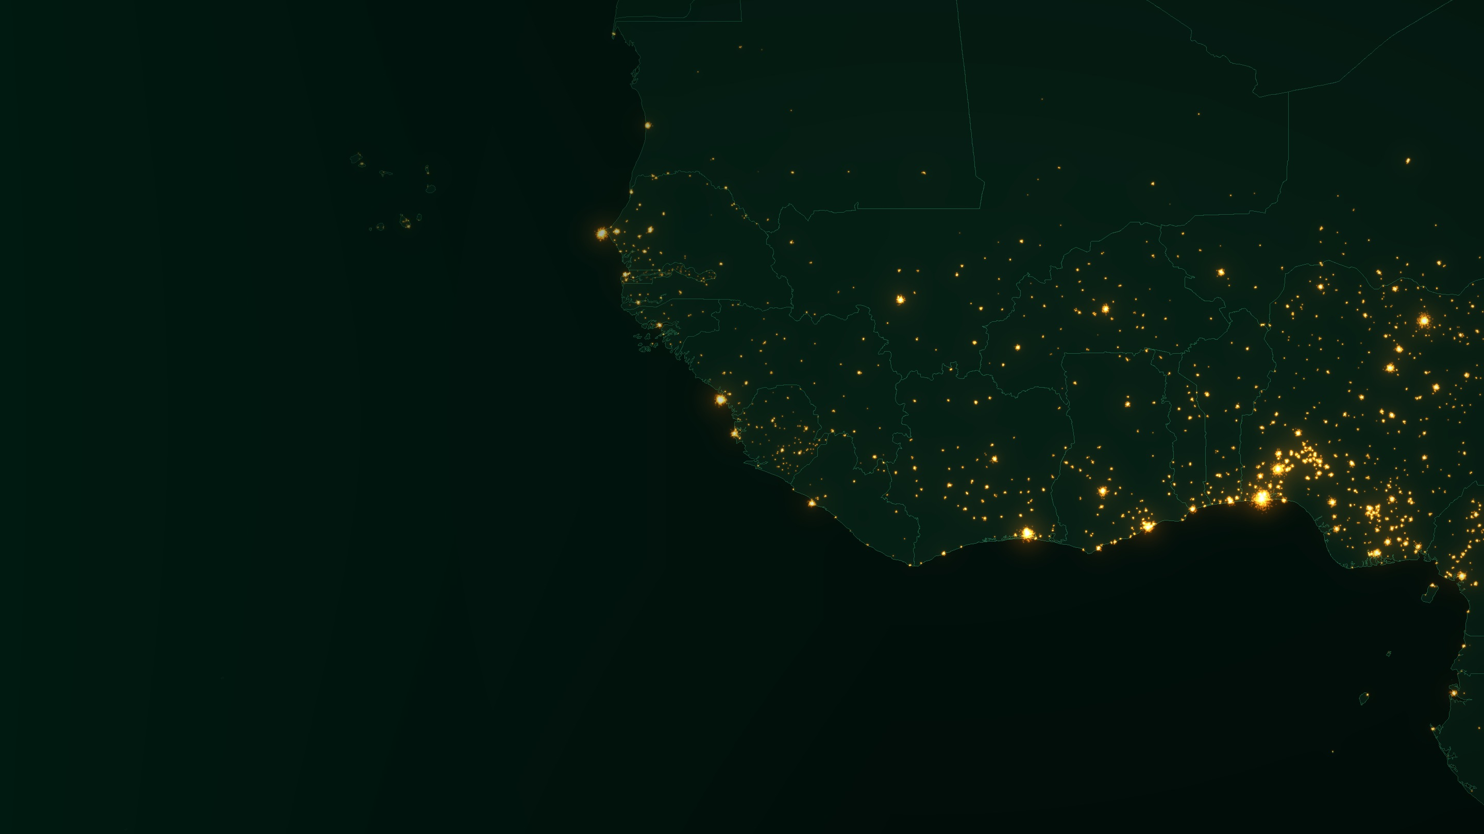
SECTION 2
02
Les instruments
Qu’est-ce qui mesure exactement, et avec quelle résolution ?
Historique · DMSP ou VIIRS · Dynamique · Géométrie d’observation · Séries longues
SÉANCE A · ≈ 4 MIN
Afrique de l’Ouest · Rendu illustratif : populations des localités GeoNames, frontières Natural Earth
10
Notes:
[Section 2 · ~4 min] Le choix du capteur détermine les questions auxquelles on peut répondre. Garder un rythme soutenu ; les diapositives sur la géométrie et l’harmonisation sont des références pour les labos.

Slide 11
02 · LES INSTRUMENTS · HISTORIQUE
SÉANCE A
Cinquante ans à observer l’obscurité
Imagerie nocturne DMSP-OLS (film). Lumières urbaines repérées lors de la détection des nuages.
Lancement de Suomi NPP avec VIIRS : premier capteur étalonné pour la radiance nocturne.
Lancement de NOAA-20 avec un 2ᵉ VIIRS ; suivent les produits Black Marble jumeaux.
SDGSAT-1, imageur Glimmer : imagerie nocturne couleur à 10–40 m.
Années 1970
2011
2017
2021
1992
2012
2018
2022
Début de l’archive numérique DMSP → série annuelle « lumières stables » jusqu’en 2013.
Composites mensuels VIIRS sans nuages ; début de la série NASA Black Marble (janv. 2012).
Luojia-1-01 démontre l’imagerie nocturne à ≈ 130 m depuis un petit satellite.
Lancement de NOAA-21 : un 3ᵉ VIIRS prolonge la série jusqu’aux années 2030.
L’ironie : le premier instrument devait voir les nuages au clair de lune. Les lumières des villes étaient du bruit — il a fallu deux décennies pour traiter ce bruit comme le signal.
Lumières nocturnes · Data Innovation for Africa (DI4A) — BAD
11
Notes:
[1 min] L’ironie historique mérite d’être dite : DMSP a été conçu pour voir les nuages au clair de lune, pour la prévision météorologique militaire. Les lumières des villes étaient du bruit ; il a fallu deux décennies avant que quiconque traite ce bruit comme le signal. Message clé sur la continuité : VIIRS vole désormais sur trois satellites (Suomi NPP, NOAA-20, NOAA-21) ; une institution qui investit aujourd’hui dans les méthodes NTL investit donc dans un flux de données qui a un avenir. Les produits Black Marble sont produits pour Suomi NPP (VNP46) et pour NOAA-20 (VJ146).

Slide 12
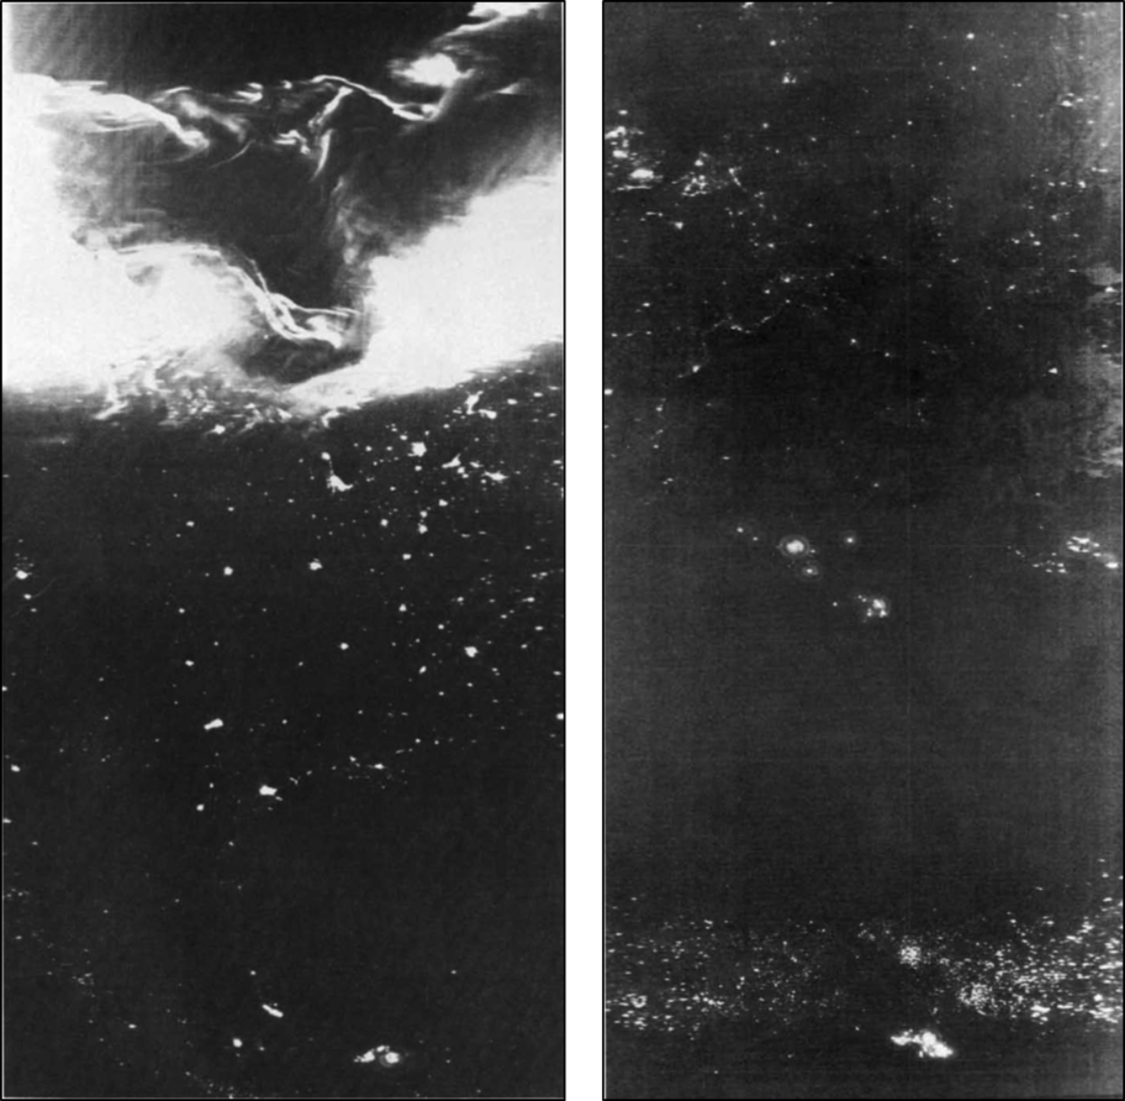

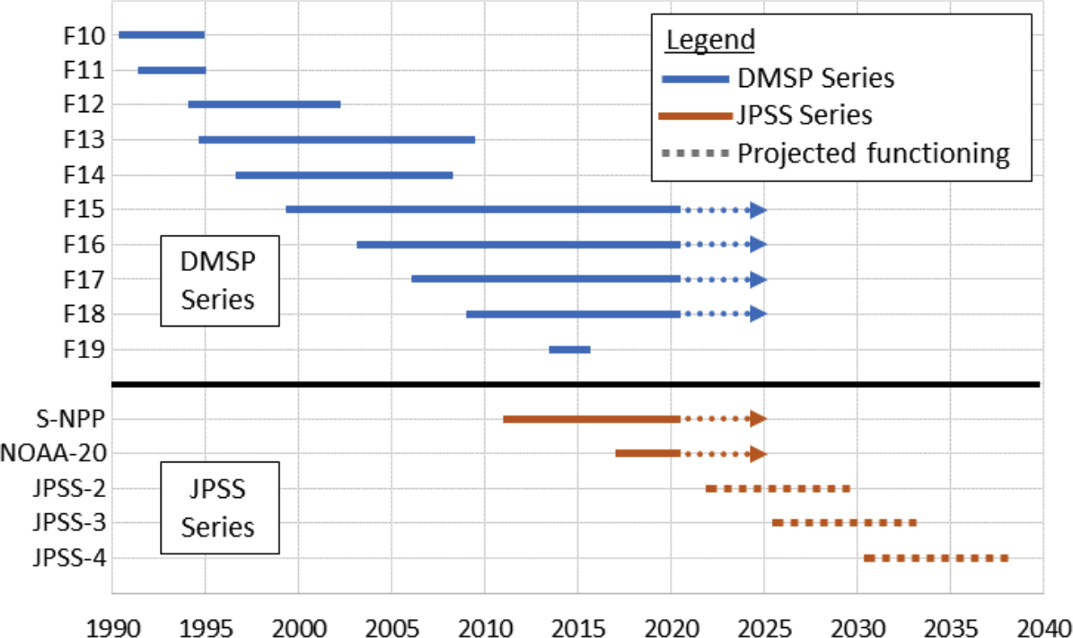



02 · LES INSTRUMENTS · IMAGERIE RÉELLE
IMAGERIE RÉELLE
Les premières images nocturnes : film DMSP, 1974
Orbite de gauche · 18 avril 1974
Satellites à faible luminosité, 1990 – 2040
Lumières des villes du centre des États-Unis et du Mexique — et une aurore au-dessus du Canada.
Orbite de droite · Europe et Afrique
Lumières des villes d’Europe et d’Asie jusqu’à l’Afrique centrale.
Une bande de feux à travers l’Afrique
Brûlis agricoles : lumineux, saisonniers et sans rapport avec les villes.
Pourquoi le montrer ici ? Feux et torchères ont été les premiers signaux africains jamais enregistrés depuis l’orbite — et ce sont encore les premiers artefacts à masquer.
Torchères
Torchères offshore du Nigeria, Algérie et Libye — déjà visibles il y a 50 ans.
Source : Croft (1978), reproduit dans les tutoriels Open Nighttime Lights de la Banque mondiale (CC BY 4.0). Chronologie : NOAA NCEI, même source.
Lumières nocturnes · Data Innovation for Africa (DI4A) — BAD
12
Notes:
[1 min · IMAGERIE RÉELLE] Deux images DMSP-OLS d’une seule orbite tirées de Croft (1978), parmi les premières images nocturnes publiées. À gauche, 18 avril 1974 : villes des États-Unis et du Mexique, plus une aurore au-dessus du Canada. À droite : l’Europe et l’Asie jusqu’à l’Afrique centrale — la bande de lumières en bas correspond aux feux agricoles en Afrique, l’amas lumineux en bas au centre aux torchères offshore du Nigeria, et les torchères d’Algérie et de Libye apparaissent au centre. Le message : la première apparition de l’Afrique dans l’imagerie nocturne s’est faite par les feux et les torchères — exactement les deux artefacts que le labo A vous demande de masquer. La chronologie à droite (NOAA NCEI) montre le passage de la série DMSP à la série VIIRS/JPSS, qui volera jusque dans les années 2030.

Slide 13

02 · LES INSTRUMENTS · COMPARAISON DES CAPTEURS
SÉANCE A
Deux capteurs, deux sciences différentes
 | DMSP-OLS · historique | Bande jour/nuit VIIRS · moderne
Période | 1992 – 2013 (archive) | 2012 – aujourd’hui (standard)
Radiométrie | Comptes numériques 6 bits 0–63, sans étalonnage à bord | 14 bits, radiance étalonnée en nW·cm⁻²·sr⁻¹
Résolution | ≈ 2,7 km, grille à 30 secondes d’arc (≈ 1 km) | ≈ 742 m natif, grille à 15 secondes d’arc (≈ 500 m)
Saturation | Centres-villes écrêtés à 63 | Large dynamique, trois niveaux de gain
Sensibilité | Manque l’éclairage rural faible | Détecte une lumière bien plus faible que DMSP
Produits | Composites annuels uniquement | Quotidiens, mensuels et annuels — licence ouverte
Nouvelle génération : Luojia-1-01 (≈ 130 m), SDGSAT-1 Glimmer (10 m panchromatique, 40 m couleur) et les constellations commerciales distinguent les rues et les types de lampes par la couleur — la dimension qui manque aux deux capteurs historiques.
Lumières nocturnes · Data Innovation for Africa (DI4A) — BAD
13
Notes:
[1 min 30] Point pédagogique : DMSP offre un long historique mais des valeurs grossières, saturées et non étalonnées ; VIIRS offre la précision, mais seulement depuis 2012. Toute série longue pour votre pays a besoin des deux, et donc d’une étape d’harmonisation explicite — c’est l’artefact de « discontinuité des capteurs » cité dans les objectifs de la séance (voir la diapositive sur les séries longues). Mentionner que la nouvelle génération (SDGSAT-1, Luojia, commerciale) ajoute la couleur, la dimension qui manque aux deux capteurs historiques.

Slide 14
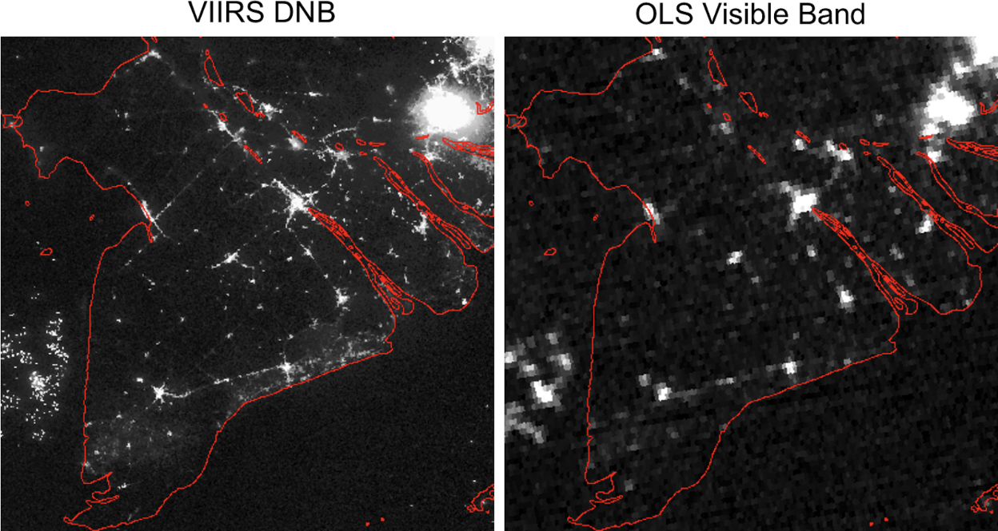



02 · LES INSTRUMENTS · IMAGERIE RÉELLE
IMAGERIE RÉELLE
Même nuit, deux capteurs : delta du Mékong, 23 novembre 2014
Détail plus fin
VIIRS (gauche) distingue villes, canaux et routes ; DMSP (droite) les fond en taches.
Sensibilité accrue
Les faibles lumières rurales le long des cours d’eau n’apparaissent que dans VIIRS — celles qui comptent le plus en Afrique rurale.
Moins de débordement
La large empreinte de DMSP étale la lumière au-delà de sa source et surestime la surface éclairée.
À retenir : après 2012, utilisez VIIRS ; DMSP sert à l’historique uniquement, et seulement après harmonisation.
Source : Elvidge et al. (2013), reproduit dans les tutoriels Open Nighttime Lights de la Banque mondiale (CC BY 4.0).
Lumières nocturnes · Data Innovation for Africa (DI4A) — BAD
14
Notes:
[1 min · IMAGERIE RÉELLE] Le même lieu la même nuit, observé par les deux capteurs (Elvidge et al. 2013). Demander à la salle de trouver trois différences avant de dévoiler les encadrés : détail spatial, sensibilité aux faibles lumières et débordement. Un delta de petites villes et de cours d’eau est un bon analogue de nombreuses localités fluviales et côtières africaines.

Slide 15



02 · LES INSTRUMENTS · DYNAMIQUE DE MESURE
SÉANCE A
Pourquoi les lieux les plus lumineux en disent le moins
DMSP renvoie 63 au-delà d’une certaine luminosité — banlieue et centre-ville paraissent identiques.
VIIRS couvre environ sept ordres de grandeur, avec trois niveaux de gain commutables.
Son faible plancher de bruit rend visible un seul bateau de pêche éclairé sur un lac ou un océan sombre.
À lire avant toute régression
La saturation est un plafond, pas un bruit que l’on peut moyenner. L’information n’a jamais été enregistrée — la corriger, c’est modéliser ce que le capteur n’a pas vu.
Illustration schématique — pas de données ajustées. Plage VIIRS d’après Elvidge et al. (2017).
Lumières nocturnes · Data Innovation for Africa (DI4A) — BAD
15
Notes:
[1 min] L’analogie la plus parlante : imaginez un thermomètre qui n’affiche que « 40 °C ou plus ». On peut encore étudier les endroits froids, mais toute question sur la chaleur devient une question sur votre modèle plutôt que sur vos données. C’est DMSP pour des centres-villes comme Lagos, Le Caire ou Johannesburg. VIIRS a été conçu autour de cette limite : sa bande jour/nuit couvre environ sept ordres de grandeur grâce à trois niveaux de gain. Le graphique est schématique — pas de données ajustées. Pour l’Afrique, l’autre extrémité de la plage compte tout autant : la plupart des localités rurales se situent près du seuil de détection, d’où l’importance plus grande, pour nous, de la sensibilité que de la saturation.

Slide 16
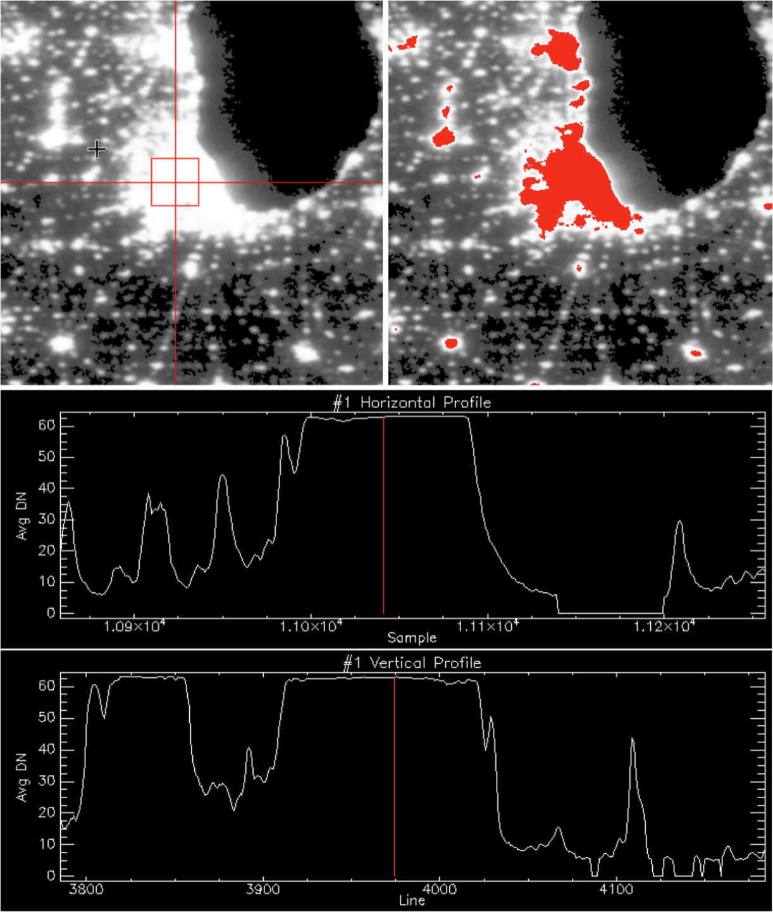
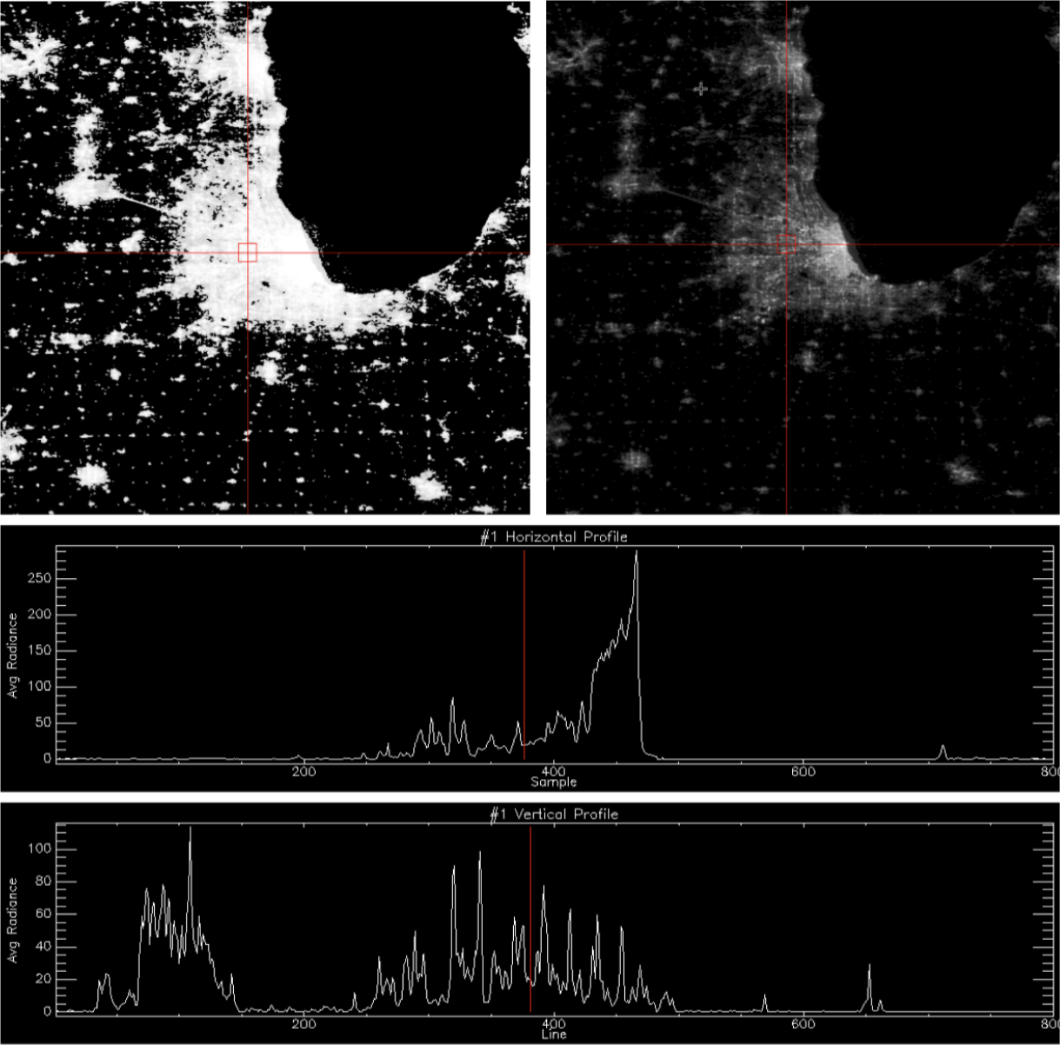
02 · LES INSTRUMENTS · IMAGERIE RÉELLE
IMAGERIE RÉELLE
La saturation sur données réelles : la même ville, 2013 et 2016
DMSP-OLS · 2013 · pixels saturés en rouge
VIIRS-DNB · 2016 · même zone
Lire les profils
DMSP : les transects plafonnent à 63 sur toute l’agglomération — plus aucune information au centre.
VIIRS : les mêmes transects montent et descendent à travers la ville.
Pour l’Afrique : les centres de Lagos, du Caire et de Johannesburg se comportent ainsi dans DMSP ; les lumières rurales sont à l’autre extrémité de la plage.
Région de Chicago. Lumières stables DMSP-OLS F18 2013 et composite VIIRS-DNB 2016. Source : tutoriels Open Nighttime Lights de la Banque mondiale (CC BY 4.0).
Lumières nocturnes · Data Innovation for Africa (DI4A) — BAD
16
Notes:
[1 min · IMAGERIE RÉELLE] Ceci transforme le graphique schématique en preuve. À gauche : lumières stables DMSP 2013 ; les pixels rouges sont saturés et les profils sont plats à DN 63 sur tout Chicago. À droite : VIIRS 2016 sur la même région, affiché avec deux étirements de contraste car sa dynamique est trop large pour un seul ; les transects varient désormais à travers le centre urbain. S’en servir pour expliquer que toute régression sur les niveaux DMSP dans les grandes villes est une régression sur un plafond.

Slide 17



02 · LES INSTRUMENTS · GÉOMÉTRIE D’OBSERVATION
RÉFÉRENCE
Quand et comment VIIRS observe votre pays
≈ 01:30
≈ 3 000 km
≈ 742 m
3
heure locale de passage à l’équateur, de nuit (orbite héliosynchrone)
largeur de fauchée — chaque point du globe est vu au moins une fois par nuit
pixel DNB natif, quasi constant du nadir au bord du balayage
Instruments VIIRS en orbite : Suomi NPP, NOAA-20, NOAA-21
L’angle de visée change chaque nuit
La Lune modifie la scène
Agréger avant d’interpréter
Le même lieu est vu à la verticale une nuit et en oblique la suivante. Immeubles, arbres et pentes masquent ou révèlent la lumière différemment : la radiance quotidienne fluctue pour des raisons purement géométriques.
Le clair de lune réfléchi par les surfaces claires (sable, salines, sommets de nuages) ajoute une radiance à modéliser — le cycle lunaire laisse un rythme de ≈ 29,5 jours dans les données non corrigées.
Les composites moyennent de nombreux angles de visée et phases lunaires. N’utiliser les données quotidiennes que si la question l’exige, et les lisser (7 jours ou mensuel) avant de lire une tendance.
Lumières nocturnes · Data Innovation for Africa (DI4A) — BAD
17
Notes:
[RÉFÉRENCE · NOUVEAU] À utiliser pendant le labo A si les participants voient des données quotidiennes bruitées. VIIRS vole sur une orbite polaire héliosynchrone, avec un passage nocturne à l’équateur vers 01h30 heure locale ; sa large fauchée assure une couverture mondiale chaque nuit. Un astucieux schéma d’agrégation à bord maintient le pixel de la bande jour/nuit vers 742 m sur tout le balayage, contrairement aux anciens capteurs dont les pixels grandissent vers le bord. Deux sources de variation d’une nuit à l’autre qui ne sont pas de l’activité : l’angle de visée (la même ville vue au nadir ou au bord de la fauchée) et l’éclairement lunaire. Black Marble VNP46A2 corrige l’effet de la Lune ; les effets angulaires subsistent et sont l’une des raisons pour lesquelles les séries quotidiennes doivent être lissées.

Slide 18
02 · LES INSTRUMENTS · DISCONTINUITÉ DES CAPTEURS
SÉANCE A
Raccorder les capteurs : construire honnêtement une série longue
DMSP-OLS
1992 – 2013 · valeurs numériques 0–63
VIIRS
2012 – aujourd’hui · radiance
Chevauchement : 2012–2013
1992
2000
2008
2016
2024
1
VIIRS seul (2012 →)
2
Un produit harmonisé publié
3
Raccorder les taux de croissance
Le choix le plus propre pour la plupart des questions macro : étalonné, cohérent, mensuel. Historique plus court.
Ex. Li et al. (2020), série type DMSP 1992–2018 ; Chen et al. (2021), série type VIIRS 2000–2018. Ce sont des sorties de modèles — à citer comme estimations.
Croissance DMSP avant 2013, VIIRS après, raccordées sur le chevauchement. Documenter la méthode et la tester contre une alternative.
Choix recommandé
Pour le long terme
Avec documentation
Li, X. et al. (2020) Scientific Data 7 ; Chen, Z. et al. (2021) Earth System Science Data 13 ; Elvidge, C. D. et al. (2021) Remote Sensing 13(5).
Lumières nocturnes · Data Innovation for Africa (DI4A) — BAD
18
Notes:
[1 min · NOUVEAU] C’est l’artefact de discontinuité des capteurs cité dans les objectifs. Ne jamais raccorder les valeurs numériques brutes du DMSP à la radiance VIIRS : unités, résolution, saturation et sensibilité différentes, et seulement deux ans de chevauchement. Trois options honnêtes. (1) VIIRS seul — pour la prévision immédiate et la plupart des usages macro depuis 2012, c’est le bon choix par défaut. (2) Un produit harmonisé : Li et al. (2020, Scientific Data) ont produit une série mondiale harmonisée de type DMSP pour 1992–2018 ; Chen et al. (2021, ESSD) une série étendue de type VIIRS pour 2000–2018. Ce sont deux modèles statistiques de ce que l’autre capteur aurait vu : les traiter comme des estimations et les citer. (3) Raccorder les taux de croissance sur la période de chevauchement, documenter et tester. La série annuelle VNL V2 de l’EOG (Elvidge et al. 2021) est le produit annuel VIIRS cohérent de référence.

Slide 19
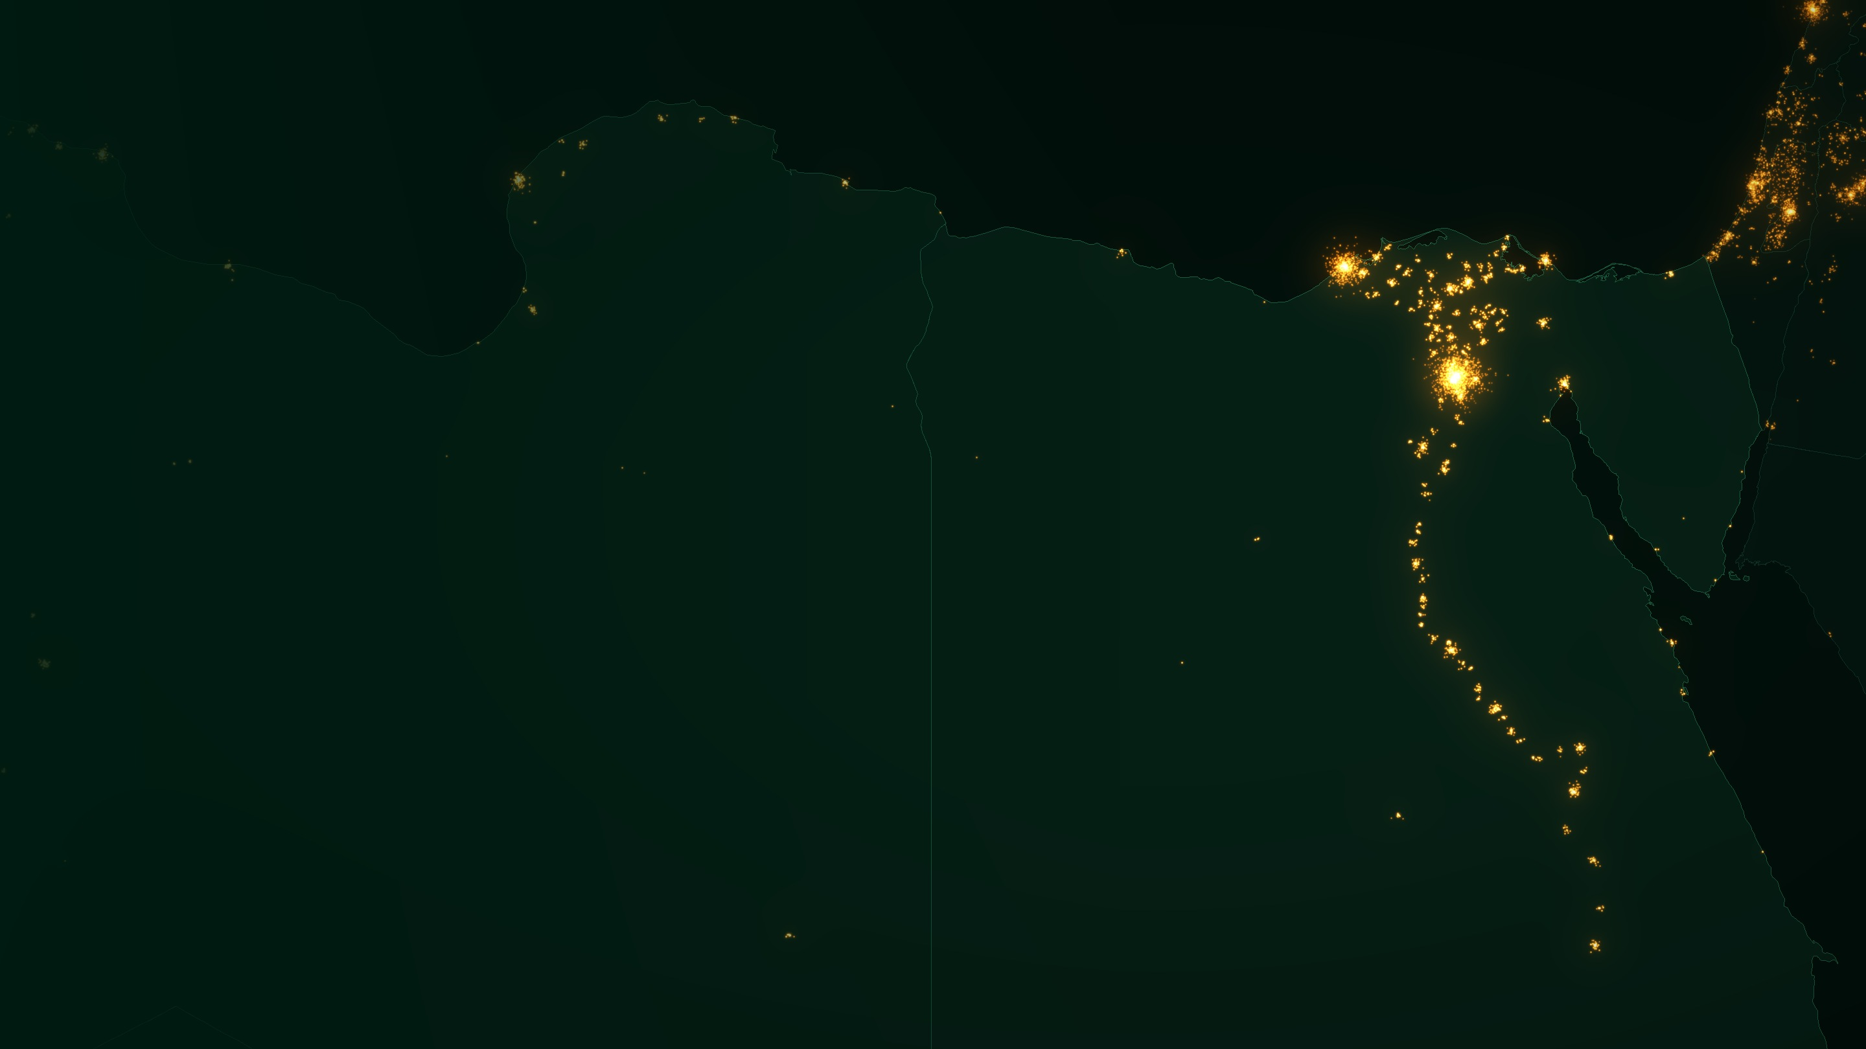
SECTION 3
03
Des photons aux données
Comment une nuit d’observations devient-elle un chiffre publiable ?
Traitement · Produits · Accès · Ce qui brille · Artefacts · Indicateurs · Exemple
SÉANCE A · ≈ 6 MIN
Vallée et delta du Nil · Rendu illustratif : populations des localités GeoNames, frontières Natural Earth
19
Notes:
[Section 3 · ~6 min] C’est la section la plus proche de la pratique. La famille de produits, les voies d’accès, le tableau des artefacts et la diapositive des indicateurs sont celles auxquelles les participants reviendront pendant le labo A.

Slide 20






03 · DES PHOTONS AUX DONNÉES · MÉTHODE
SÉANCE A
Comment se fabrique une image de lumières nocturnes
1
2
3
4
5
Filtrer les nuages
Retirer la lumière solaire
Corriger l’effet de la Lune
Filtrer les transitoires
Composer et tuiler
Seules les nuits sans nuages entrent dans un composite. Sous les tropiques humides, la plupart peuvent être écartées.
Crépuscule, reflets et lumière parasite de l’instrument sont corrigés ou exclus.
Le clair de lune réfléchi par le sol imite la lumière émise ; il est modélisé et retiré.
Feux, éclairs, aurores et bateaux en mouvement sont repérés par leur instabilité.
Les nuits retenues sont moyennées en grille mensuelle ou annuelle, tuilée au niveau mondial.
Vous retrouverez ces étapes comme couches dans le labo A1
Un produit, pas un instantané
Black Marble VNP46A2 contient la radiance corrigée et ses justificatifs : masque nuageux, éclairement lunaire, indicateur de neige et Mandatory_Quality_Flag (0 = persistant de haute qualité, 1 = éphémère de haute qualité, 2 = mauvaise qualité, 255 = pas de mesure).
Deux produits pour le même mois peuvent légitimement différer. Toujours noter le produit, la collection et la version.
Sources : Román et al. (2018) ; page produit NASA LAADS DAAC VNP46A2, collection 2.
Lumières nocturnes · Data Innovation for Africa (DI4A) — BAD
20
Notes:
[1 min 30] Insister sur l’étape 1 pour notre continent. Le filtrage des nuages explique pourquoi le bassin du Congo et la côte ouest-africaine ont bien moins d’observations exploitables que le Sahara ou le Kalahari — un biais géographique systématique dans toute comparaison entre pays. Question : moins d’observations biaise-t-il le résultat, ou élargit-il seulement l’intervalle d’erreur ? Dans le labo A1, vous verrez chacune de ces étapes comme une couche du fichier : le masque nuageux, l’éclairement lunaire, l’indicateur de neige et le Mandatory_Quality_Flag. Dans VNP46A2, le Mandatory_Quality_Flag distingue les lumières persistantes de haute qualité (0), les lumières éphémères de haute qualité (1), les mesures de mauvaise qualité comme les valeurs aberrantes ou une possible contamination nuageuse (2) et l’absence de mesure / valeur de remplissage (255) ; les valeurs comblées sont suivies dans une couche distincte. Vérifiez le guide utilisateur en vigueur pour la version téléchargée. L’image est un produit statistique, pas un instantané — deux produits pour le même mois peuvent légitimement différer.

Slide 21
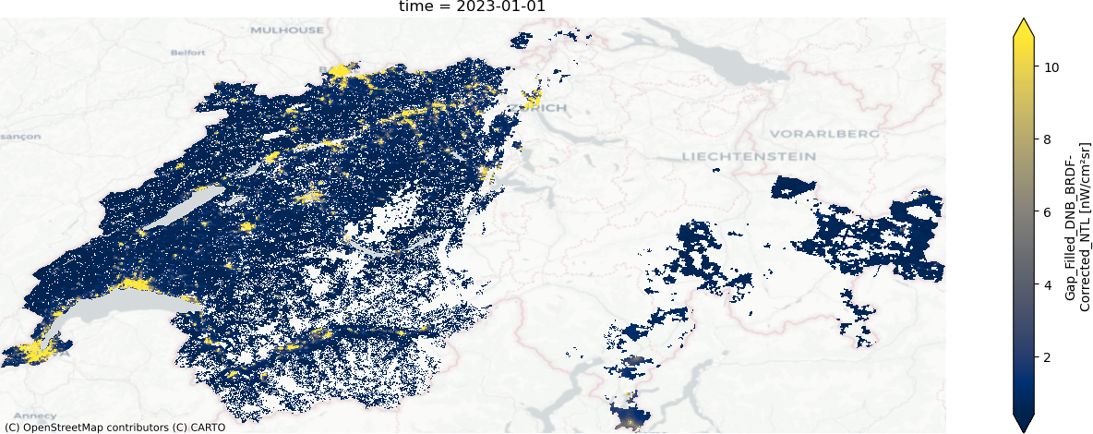

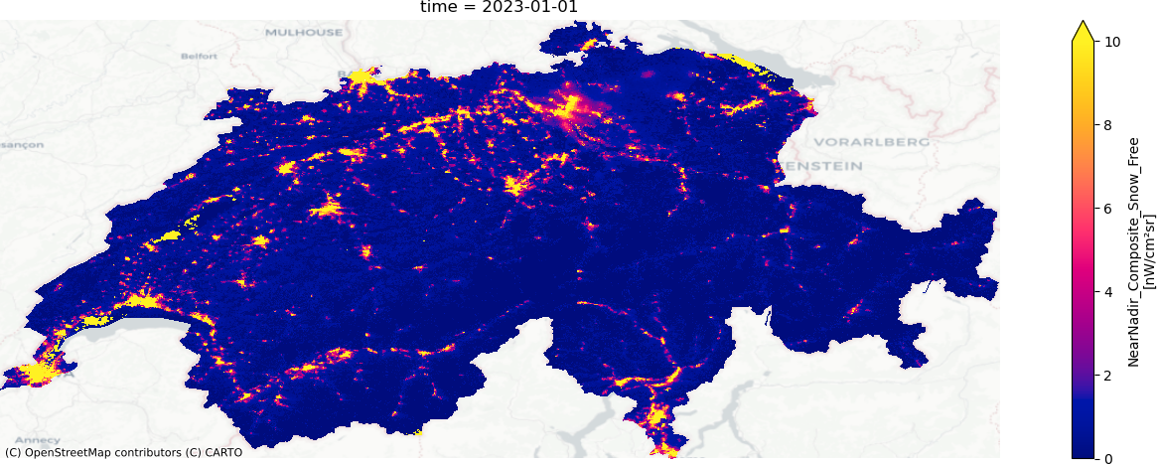

03 · DES PHOTONS AUX DONNÉES · IMAGES RÉELLES
IMAGES RÉELLES
Une nuit ou un composite : pourquoi les indicateurs de qualité comptent
VNP46A2 · une nuit, pixels de mauvaise qualité retirés
Lacunes = nuages, pas obscurité
Les pixels masqués (en blanc, en haut) sont des données manquantes — jamais une lumière nulle.
Les composites comblent
La moyenne des nuits valides du mois donne une carte complète et plus lisse (en bas).
VNP46A3 · composite mensuel, même zone
Choisir son seuil de qualité
Ne garder que la haute qualité est plus propre mais laisse moins de nuits valides — tester les deux.
En Afrique, les lacunes viennent des nuages de saison des pluies, pas de la neige — la leçon est la même : manquant ≠ sombre.
Suisse, janvier 2023. Source : notebook « quality-assessment » de BlackMarblePy (Banque mondiale, licence MIT) ; NASA Black Marble ; fond de carte © contributeurs OpenStreetMap © CARTO.
Lumières nocturnes · Data Innovation for Africa (DI4A) — BAD
21
Notes:
[1 min · IMAGES RÉELLES] Sortie réelle de l’exemple « quality-assessment » de BlackMarblePy. En haut : une image quotidienne VNP46A2 après retrait des pixels signalés de mauvaise qualité — de grandes lacunes blanches là où les nuages ou la neige ont empêché la mesure. En bas : le composite mensuel VNP46A3 de la même zone. En Afrique, les lacunes sont dues aux nuages de la saison des pluies plutôt qu’à la neige, mais la leçon est identique : manquant ne veut pas dire sombre.

Slide 22
03 · DES PHOTONS AUX DONNÉES · PRODUITS
RÉFÉRENCE
La famille de produits NASA Black Marble
UTILISÉ AU LABO A
 | VNP46A1 QUOTIDIEN | VNP46A2 QUOTIDIEN | VNP46A3 MENSUEL | VNP46A4 ANNUEL
Contenu | Radiance au capteur (sommet de l’atmosphère) | NTL corrigée de la Lune, lacunes comblées | Composite des NTL quotidiennes corrigées | Composite des NTL quotidiennes corrigées
Corrections | Non corrigé — entrées et géométrie | Nuages, Lune, atmosphère, relief, lumière parasite | Comme A2 + nombre d’observations et qualité | Comme A2 + nombre d’observations et qualité
Usage type | Utilisateurs avancés | Coupures, fiabilité, événements | Évaluation de programmes, saisonnalité, nowcasting | Tendances longues, panels infranationaux
Commun à tous : grille de 15 secondes d’arc (≈ 500 m à l’équateur) · tuiles 10° × 10° · HDF5 · depuis janvier 2012 · jumeaux NOAA-20 nommés VJ146*.
Piège : la radiance est stockée en entiers mis à l’échelle — appliquer le facteur d’échelle des métadonnées et masquer la valeur de remplissage (65535 pour la radiance, 255 pour la qualité). BlackMarblePy le fait pour vous ; pas les lecteurs HDF5 bruts.
Variables : A2 → DNB_BRDF-Corrected_NTL · A3 / A4 → NearNadir_Composite_Snow_Free (variantes OffNadir_ et AllAngle_ aussi).
Lumières nocturnes · Data Innovation for Africa (DI4A) — BAD
22
Notes:
[1 min en direct — RÉFÉRENCE pour le labo A1] Quatre produits. A1 est la radiance non corrigée au sommet de l’atmosphère : ne pas l’utiliser pour des statistiques sans effectuer soi-même les corrections. A2 est le produit quotidien corrigé — la base de tout le reste. A3 et A4 sont les composites mensuels et annuels construits à partir des données quotidiennes ; ici, nous utilisons A3. Tous partagent une grille de 15 secondes d’arc, des tuiles de 10°×10°, le format HDF5 et un historique depuis janvier 2012. Les composites existent en versions proche du nadir, hors nadir et tous angles ; le composite proche du nadir sans neige est le choix par défaut habituel, et c’est celui que BlackMarblePy renvoie pour A3/A4. Piège pratique : la radiance est stockée en entiers mis à l’échelle avec une valeur de remplissage — oubliez l’un ou l’autre et vos chiffres sont faux d’un facteur ou contaminés par les valeurs de remplissage. Les jumeaux NOAA-20 portent le préfixe VJ146.

Slide 23
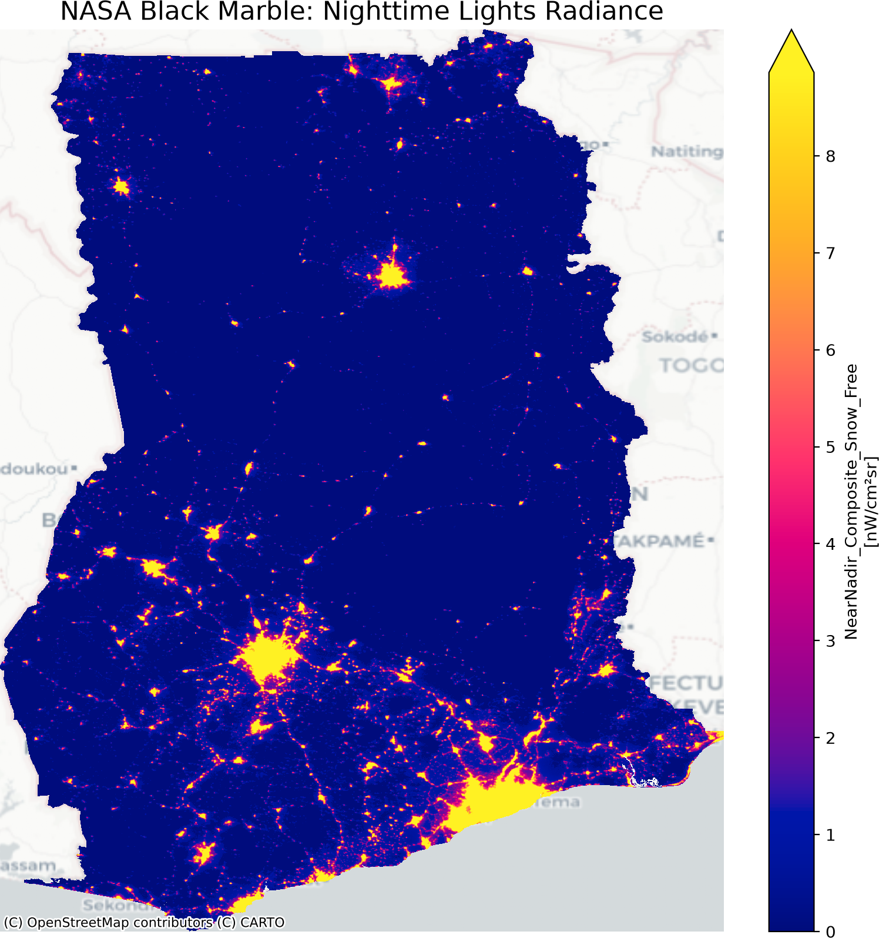
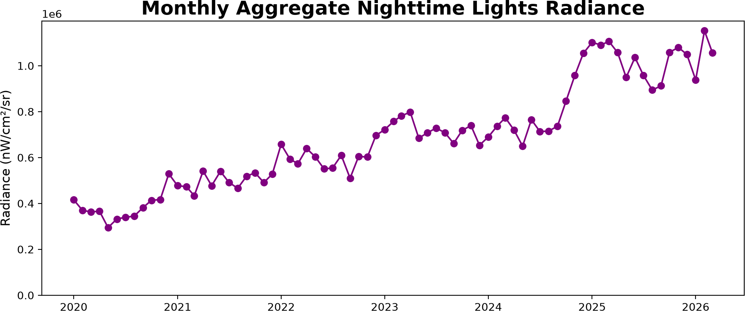

03 · DES PHOTONS AUX DONNÉES · DONNÉES RÉELLES
IMAGES RÉELLES
Ce que donne Black Marble : le Ghana
Somme des lumières nationale mensuelle, VNP46A3, depuis janvier 2020
Résultat du labo A1
Résultat du labo A2
C’est la carte que vous produirez pour votre pays : découpée, en unités de radiance.
Et voici la série : un point par mois, prête pour les masques, les trimestres et les taux de croissance.
Composite annuel VNP46A4 — Accra, Kumasi, Tamale et les corridors qui les relient
Source : NASA Black Marble VNP46A4 (annuel) et VNP46A3 (mensuel), produits avec BlackMarblePy (Banque mondiale, licence MIT) ; fond de carte © contributeurs OpenStreetMap © CARTO.
Lumières nocturnes · Data Innovation for Africa (DI4A) — BAD
23
Notes:
[1 min · IMAGES RÉELLES] Sorties réelles de BlackMarblePy pour le Ghana. À gauche : le composite annuel VNP46A4 proche du nadir sans neige — Accra sur la côte, Kumasi au centre, Tamale au nord et les corridors routiers qui les relient. À droite : la somme des lumières mensuelle VNP46A3 pour tout le pays depuis janvier 2020 — une nette tendance à la hausse avec du bruit d’un mois à l’autre. Ce sont exactement les deux résultats du labo A : montrez-les comme objectif avant que les équipes ne commencent.

Slide 24




03 · DES PHOTONS AUX DONNÉES · VOIES D’ACCÈS
RÉFÉRENCE
Cinq façons d’obtenir les données — en choisir une et s’y tenir
NASA LAADS DAAC / Earthdata
Tuiles Black Marble VNP46 et VJ146 en HDF5. Compte Earthdata et jeton de téléchargement gratuits.
Choisir une voie
SOURCE PRIMAIRE
Chaîne reproductible ? BlackMarblePy ou blackmarbler, scriptés et versionnés.
Pas de calcul local ? Earth Engine — mais noter identifiants de collection et dates.
Longue série annuelle ? composites annuels EOG VNL V2.
Ne jamais mélanger des produits dans une série sans le documenter.
BlackMarblePy (Banque mondiale)
Python : télécharger, mosaïquer, découper selon vos contours et calculer des statistiques zonales en quelques lignes. Jumeau R : blackmarbler.
UTILISÉ AU LABO A
Google Earth Engine
Catalogue hébergé : NOAA/VIIRS/DNB/MONTHLY_V1/VCMSLCFG · NOAA/VIIRS/DNB/ANNUAL_V21 & V22 · collections Black Marble.
SOLUTION DE REPLI
Earth Observation Group (EOG)
VIIRS Nighttime Lights (VNL) annuel V2.x et GeoTIFF mensuels ; VIIRS Nightfire pour les torchères.
SÉRIE ANNUELLE
World Bank Light Every Night
Toutes les observations nocturnes DMSP et VIIRS en données ouvertes sur AWS, avec tutoriels.
AVANCÉ
Lumières nocturnes · Data Innovation for Africa (DI4A) — BAD
24
Notes:
[RÉFÉRENCE · NOUVEAU] Voies d’accès. Ici, nous utilisons BlackMarblePy (Banque mondiale), car il masque le mosaïquage des tuiles, les facteurs d’échelle et les valeurs de remplissage, et peut renvoyer directement des statistiques zonales. Earth Engine est la solution de repli si les téléchargements sont lents sur le réseau local. Earth Engine héberge les composites mensuels de l’EOG (VCMCFG, et VCMSLCFG corrigé de la lumière parasite, qui offre une meilleure couverture aux hautes latitudes et pendant les mois d’été) ainsi que les composites annuels EOG V2.1 et V2.2. L’archive Light Every Night de la Banque mondiale sur AWS contient toutes les observations nocturnes et s’adresse aux utilisateurs avancés. Règle d’or : un produit, une version par série.

Slide 25






03 · DES PHOTONS AUX DONNÉES · INTERPRÉTATION
SÉANCE A
Ce qui brille vraiment sur l’Afrique la nuit
Villes et localités
SIGNAL
Corridors, ports et mines
SIGNAL
Torchères
MASQUER
Rues, bâtiments, marchés, véhicules. La composante dominante et la plus étudiée du signal.
Routes, ports, aéroports, sites miniers et industriels : le réseau entre les points lumineux.
Points isolés très brillants dans les zones pétrolières et gazières — delta du Niger, Algérie, Libye. À masquer.
Pêche au lamparo
CONTEXTE
Feux
MASQUER
Lumière naturelle ou réfléchie
RETIRER
Pêche à la lumière sur les lacs Victoria et Tanganyika ; flottilles au large des États insulaires.
Feux de brousse et brûlis agricoles : intenses, brefs et très saisonniers.
Clair de lune sur le sable clair ou les salines, luminescence nocturne. Aucun signal humain.
Les torchères sont répertoriées séparément par le produit VIIRS Nightfire (Earth Observation Group).
Lumières nocturnes · Data Innovation for Africa (DI4A) — BAD
25
Notes:
[1 min] Cette diapositive évite la classe d’erreurs la plus embarrassante : annoncer un boom économique dans une région pétrolière alors que c’est le torchage qui a changé, ou un essor d’activité au milieu du lac Victoria qui n’est qu’une flottille de pêche. Pour les économies insulaires comme Maurice, les lumières de la pêche et du transport maritime au large sont juste à côté de la côte. Une seule de ces six sources est généralement le signal recherché par un statisticien. Toujours regarder la carte avant de faire confiance au chiffre.

Slide 26
03 · DES PHOTONS AUX DONNÉES · ARTEFACTS
LABO A · RÉF
Six artefacts à vérifier avant de se fier à une série
Artefact | Ce que l’on voit | Test rapide | Traitement
Débordement (blooming) | La lumière déborde de sa source ; petites villes fusionnées ; surface éclairée surestimée | Comparer la surface éclairée à une emprise bâtie (GHSL, WSF) | Relever / tester le seuil ; masques du bâti ; préférer des sommes sur de grands contours
Saturation | Plateaux au cœur des villes (DMSP) ; les centres lumineux cessent de croître | Maxima groupés au plafond du capteur ? | Utiliser VIIRS ; pour le DMSP, un produit harmonisé ou étalonné en radiance
Torchères | Points isolés très brillants, zones pétrolières et gazières | Superposer les torchères VIIRS Nightfire | Masquer les torchères avec une zone tampon avant d’agréger
Saisonnalité | Motif calendaire récurrent : fêtes, saison des feux, lacunes de saison des pluies | Tracer chaque mois sur plusieurs années | Comparer en glissement annuel ; désaisonnaliser avant de modéliser
Couverture nuageuse | Mois avec peu de nuits valides ; valeurs bruitées ou manquantes | Lire la couche du nombre d’observations | Écarter les mois sous un seuil ; combler ou passer au trimestre
Discontinuité des capteurs | Sauts au passage DMSP→VIIRS, aux changements de version ou de satellite | Test de rupture aux dates de changement | Un produit et une version par série ; harmoniser et documenter
Consignez chaque artefact trouvé, où, et comment vous l’avez traité — c’est le cœur de la note de limites produite au labo A2.
Lumières nocturnes · Data Innovation for Africa (DI4A) — BAD
26
Notes:
[1 min 30 · NOUVEAU — RÉFÉRENCE pour le labo A2] Ce sont exactement les six artefacts listés dans les objectifs de la séance. Pour chacun : un symptôme, un test rapide réalisable en une minute et un traitement standard. Soulignez que deux d’entre eux — la saisonnalité et la couverture nuageuse — interagissent en Afrique : la saison des pluies réduit les observations valides et coïncide avec de vrais motifs saisonniers de l’activité. La désaisonnalisation mérite un traitement dédié dans la préparation des données de prévision immédiate ; pour l’instant, comparer le même mois d’une année sur l’autre suffit.

Slide 27



03 · DES PHOTONS AUX DONNÉES · SPÉCIFICITÉS AFRICAINES
SÉANCE A
Nuages, saisons et calendriers : le problème propre à l’Afrique
Saisons des pluies : peu de données
Les régions côtières et équatoriales peuvent n’avoir qu’une poignée de nuits valides aux mois les plus pluvieux — la valeur mensuelle repose sur très peu de données.
Poussière et fumée atténuent le signal
La poussière de l’harmattan et la fumée des feux de saison sèche atténuent la lumière, même par nuit « claire ».
Les calendriers déplacent la lumière
Ramadan, fêtes de fin d’année et récoltes modifient les comportements nocturnes ; les fêtes déplacent la radiance de façon mesurable.
Profils schématiques, à titre illustratif — lisez la couche réelle du nombre d’observations pour votre pays. Effets calendaires : Román & Stokes (2015), Earth’s Future 3(6).
Lumières nocturnes · Data Innovation for Africa (DI4A) — BAD
27
Notes:
[1 min · NOUVEAU] Le graphique est schématique, non mesuré : il illustre le contraste type entre un site sahélien, dont la saison des pluies est courte et tardive, et un site côtier du golfe de Guinée, nuageux une grande partie de l’année. Dans vos propres données, le produit VNP46A3 indique le nombre d’observations par pixel — lisez-le avant de vous fier à un mois. Deux autres spécificités africaines : les aérosols (poussière de l’harmattan, fumée des feux de biomasse) et les effets calendaires. Román et Stokes (2015) ont montré des variations mesurables des lumières nocturnes pendant le ramadan et la période de Noël–Nouvel An — un rappel que la saisonnalité des lumières est en partie culturelle, et pas seulement météorologique.

Slide 28
03 · DES PHOTONS AUX DONNÉES · INDICATEURS
LABO A · RÉF
Transformer une image en chiffre
District fictif · radiance par pixel (nW·cm⁻²·sr⁻¹)
30.1
Somme des lumières (SOL)
0.1
0.3
0.2
0.0
Radiance totale dans un contour. Indicateur phare de la littérature économique ; le plus sensible au bruit de fond.
0.4
2.5
6.0
0.6
8 px
Surface éclairée
Pixels au-dessus d’un seuil choisi. Intuitive — mais le seuil est un choix de l’analyste.
0.2
4.0
12.0
1.5
3.6
Radiance moyenne (éclairée)
0.0
0.8
1.2
0.3
Intensité indépendante de l’étendue. Distingue un district qui s’illumine d’un district qui s’étend.
Seuil relevé à 1,0 → la surface éclairée passe de 8 à 6 pixels (−25 %). Toujours déclarer produit, version, contour, seuil et masques — et tester le seuil.
En bleu = au-dessus du seuil de 0,5
Valeurs illustratives. La concentration de la lumière (Gini de la radiance) forme une 4ᵉ famille, utilisée pour l’inégalité spatiale.
Lumières nocturnes · Data Innovation for Africa (DI4A) — BAD
28
Notes:
[1 min 30] Faire l’exemple jouet en direct — c’est le moyen le plus rapide de rendre les trois indicateurs concrets. Un district de 4×4 pixels, radiance en nW·cm⁻²·sr⁻¹. La somme des lumières additionne tout : 30,1. La surface éclairée compte les pixels au-dessus du seuil : avec 0,5, on obtient 8 pixels. La radiance moyenne des pixels éclairés vaut 28,6 / 8 = 3,6. Relevez maintenant le seuil à 1,0 : la surface éclairée passe de 8 à 6 pixels — une variation de 25 % produite par un choix, et non par la réalité. C’est pourquoi le seuil doit être déclaré et testé. La somme des lumières est sensible au bruit de fond, car chaque pixel faible y contribue. La radiance moyenne distingue un district qui s’illumine d’un district qui s’étend. Une quatrième famille — la concentration ou Gini de la lumière — sert d’indicateur indirect de l’inégalité spatiale.

Slide 29


03 · DES PHOTONS AUX DONNÉES · CHOIX DE CONCEPTION
LABO A · RÉF
Normaliser et agréger en connaissance de cause
Dans l’espace
Normalisation
Dans le temps
Contour : admin-1 pour les comparaisons macro ; emprises des localités pour les programmes.
Statistique : somme pour « combien », moyenne pour « quelle intensité », surface pour « quelle taille ».
Outil zonal : exactextract pondère les pixels partiels aux limites.
Par km² : compare l’intensité entre unités de tailles différentes.
Par habitant : seulement avec une source de population indépendante (recensement).
Logarithmes : log(SOL) réduit l’asymétrie ; fixer un seuil de bruit avant le log.
Mensuel → trimestriel : moyenne des mois pour s’aligner sur le PIB trimestriel.
Croissance : le glissement annuel sur le même mois retire l’essentiel de la saisonnalité.
Lacunes : jamais un mois manquant compté comme zéro.
Transformation de référence pour le travail macro : g(r, t) = log SOL(r, t) − log SOL(r, t − 12) — croissance en glissement annuel de la somme des lumières mensuelle de la région r.
Lumières nocturnes · Data Innovation for Africa (DI4A) — BAD
29
Notes:
[RÉFÉRENCE · NOUVEAU] Trois groupes de choix qui modifient les résultats plus qu’on ne le pense. L’espace : le contour et la statistique. Exactextract traite les pixels à cheval sur une limite en les pondérant, ce qui compte pour les petits districts et les îles. La normalisation : par km², on compare l’intensité ; par habitant, il faut un dénominateur de population qui ne soit pas lui-même construit à partir des lumières nocturnes (WorldPop utilise les NTL comme covariable). Le temps : moyenner les mois en trimestres pour s’aligner sur le PIB trimestriel ; la croissance en glissement annuel sur le même mois calendaire retire l’essentiel du bruit saisonnier et lunaire. La formule de croissance logarithmique en glissement annuel figurant dans le bandeau est la transformation qu’attendent la plupart des modèles de prévision immédiate.

Slide 30

03 · DES PHOTONS AUX DONNÉES · EXEMPLE COMMENTÉ
SÉANCE A
Une question, de bout en bout
Le programme de mini-réseaux de 2023 a-t-il réellement apporté la lumière aux villages ciblés ?
1
Traduire la question en lumière
2
Choisir le produit
3
Définir les unités
Les villages électrifiés devraient compter plus de nuits au-dessus de leur radiance de fond après la mise en service.
VNP46A3 mensuel pour dater le changement ; VNP46A2 quotidien pour la fiabilité. Noter la version.
Emprises des localités et petite zone tampon — pas des districts entiers, où les villages éclairés disparaissent.
4
Indicateur et témoin
5
Lire la différence
6
Tenter de la réfuter
Radiance moyenne et part de nuits éclairées ; témoins = villages similaires hors programme.
Une rupture chez les villages du programme, absente chez les témoins, est une preuve ; une hausse commune est régionale.
Vérifier feux, torchères, Lune et saison ; comparer aux raccordements du distributeur ou au suivi du programme.
Lumières nocturnes · Data Innovation for Africa (DI4A) — BAD
30
Notes:
[1 min 30] Prendre le temps — c’est la diapositive que les participants réutiliseront. La question est typique de ce qu’un ministère peut demander à un institut statistique. L’étape 3 compte en milieu rural africain : si l’on fait la moyenne sur tout un district, quelques villages nouvellement éclairés disparaissent dans le fond sombre ; il faut donc utiliser les emprises des localités. L’étape 4 — le groupe témoin de villages comparables hors programme — transforme une description en preuve, et ne coûte presque rien. L’étape 6 est celle où la plupart des travaux publiés sont les plus minces : essayez de réfuter votre propre résultat avant que quelqu’un d’autre ne le fasse.

Slide 31
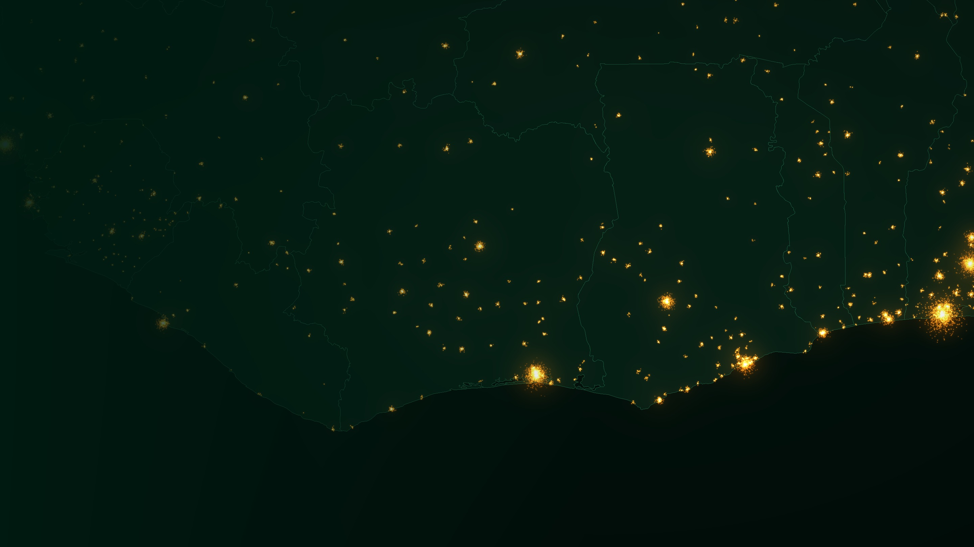
PRATIQUE · LABO A
A
Du téléchargement à une série nationale
Collecter, découper, masquer, agréger — et écrire ce que les données ne peuvent pas dire.
A1 Collecter et découper un composite mensuel · A2 Masques, agrégation, comparaison régionale, série nationale
LABO A · 30 MIN
Golfe de Guinée : Abidjan – Accra – Lagos · Rendu illustratif : populations des localités GeoNames, frontières Natural Earth
31
Notes:
[Labo A · 30 min] Passer au notebook. Équipes de deux ou trois, un pays par équipe — idéalement celui d’un des membres. Si les téléchargements sont lents, basculer vers la solution de repli Earth Engine ou vers les fichiers préchargés.

Slide 32
LABO A1 · COLLECTER ET DÉCOUPER · 15 MIN
LABO A
Collecter les données Black Marble et découper un composite mensuel
Obtenir l’accès
PYTHON · BLACKMARBLEPY
1
Créer un compte NASA Earthdata gratuit et générer un jeton de téléchargement.
# pip install blackmarblepy geopandas
import geopandas as gpd, pandas as pd
from blackmarble import BlackMarble
bm = BlackMarble(token=EARTHDATA_TOKEN,
output_directory="data")
gdf = gpd.read_file("boundaries/adm1.geojson")
# Composites mensuels, depuis janvier 2019
months = pd.date_range("2019-01-01", "2025-12-01",
freq="MS")
ntl = bm.raster(gdf, product_id="VNP46A3",
date_range=months)
ntl = ntl["NearNadir_Composite_Snow_Free"]
# Inspecter un mois avant d’aller plus loin
ntl.isel(time=-1).plot(robust=True)
Choisir un contour
2
Polygones nationaux et admin-1 : contours officiels de votre INS, ou geoBoundaries / GADM.
Demander VNP46A3
3
Composites mensuels, de janvier 2019 au dernier mois disponible.
Découper, inspecter
4
Cartographier un mois. Villes, corridors — et torchères ou lamparos — apparaissent-ils là où on les attend ?
Code illustratif — consultez la documentation de BlackMarblePy pour la version installée dans votre environnement.
Lumières nocturnes · Data Innovation for Africa (DI4A) — BAD
32
Notes:
[Labo A1 · 15 min] Étapes un à quatre. BlackMarblePy encapsule le téléchargement LAADS DAAC, mosaïque les tuiles de 10°×10°, découpe selon vos polygones et applique facteurs d’échelle et valeurs de remplissage. La méthode raster renvoie un objet xarray avec une couche par mois ; la méthode extract renvoie directement des statistiques zonales. Insistez sur l’étape quatre : regarder la carte. Demandez à chaque équipe de nommer une chose qui brille et qui n’est pas l’économie. Solution de repli : la collection Earth Engine NOAA/VIIRS/DNB/MONTHLY_V1/VCMSLCFG découpée avec le même contour.

Slide 33


LABO A2 · MASQUES ET AGRÉGATION · 15 MIN
LABO A
Appliquer les masques, agréger, comparer les régions, construire la série
PYTHON · MASQUER → AGRÉGER → COMPARER
Masques appliqués
# 1 Masque : seuil de bruit, tampons torchères
ntl = ntl.where(ntl >= 0.5) # seuil de bruit
ntl = ntl.where(~flare_mask) # tampon Nightfire
# 2 Sommes zonales par admin-1, par mois
df = zonal_sum(ntl, gdf, id="ADM1") # fonction du notebook
# 3 Agréger et transformer
nat = df.groupby("date")["ntl_sum"].sum()
q = nat.resample("QS").mean()
yoy = np.log(nat).diff(12)
# 4 Comparer les régions : part de la lumière nationale
share = df.pivot(index="date", columns="ADM1",
values="ntl_sum")
share = share.div(share.sum(axis=1), axis=0)
Qualité, seuil de bruit, tampons des torchères, plans d’eau (pêche au lamparo).
Série nationale
SOL mensuelle, moyenne trimestrielle et croissance en glissement annuel.
Comparaison régionale
Part de chaque région dans la lumière nationale.
Note de limites
Cinq lignes : produit et version, masques, seuil, mois peu couverts, ruptures connues.
zonal_sum encapsule exactextract dans le notebook du labo ; affichez df.head() avant d’agréger. Le seuil de 0,5 nW·cm⁻²·sr⁻¹ est un point de départ à tester.
Lumières nocturnes · Data Innovation for Africa (DI4A) — BAD
33
Notes:
[Labo A2 · 15 min] Quatre gestes : masquer, extraire, agréger, comparer. Les participants qui terminent tôt doivent tester le seuil (0,3, 0,5, 1,0) et voir à quel point la série change. La note de limites n’est pas facultative : cinq lignes, versionnées avec la série. C’est la « série nationale accompagnée de notes sur les limites des données » prévue dans les objectifs de la séance. Conservez les résultats — ils servent d’entrées au labo B et potentiellement aux modèles de prévision immédiate du PIB.

Slide 34
LABO A · À QUOI RESSEMBLE UN BON RÉSULTAT
LABO A
Une série nationale que l’on peut défendre
NOTE DE LIMITES — EXEMPLE
Données : VNP46A3, collection 2, janv. 2023 – déc. 2025, proche du nadir, sans neige.
Masques : qualité ; seuil de bruit 0,5 ; tampons de 2 km (torchères) ; eaux intérieures.
Lacunes : juillet–août < 5 nuits valides dans les provinces côtières ; signalé, non imputé.
Ruptures : torchage avr.–juin 2024 masqué ; pas de changement de produit.
À ne pas utiliser pour : niveaux de PIB, revenu des ménages, petites localités.
Données synthétiques illustratives — montrent la forme du résultat attendu, pas un pays réel.
Lumières nocturnes · Data Innovation for Africa (DI4A) — BAD
34
Notes:
[30 s] Montrez-le comme objectif. La ligne grise est ce que l’on obtient sans masques : un pic artificiel dû à un épisode de torchage et des creux pendant les mois pluvieux peu couverts. La ligne bleu marine est la série masquée et filtrée selon la qualité. À droite, la note de limites en cinq lignes. Insistez : les données sont synthétiques — l’enjeu est la forme du livrable, pas les chiffres d’un pays réel.

Slide 35
LABO A · DÉPANNAGE
LABO A · RÉF
Chiffres suspects : symptôme, cause, solution
Symptôme | Cause probable | Solution
Valeurs dix fois trop grandes, ou pics énormes | Facteur d’échelle oublié ; remplissage (65535) lu comme radiance | Utiliser BlackMarblePy, ou appliquer échelle et masque
Raccord rectiligne à travers le pays | Limite de tuile — une tuile de 10° manquante pour ce mois | Vérifier chaque tuile téléchargée ; redemander celle qui manque
Limites et raster ne se superposent pas | SCR différents (limites projetées vs raster géographique) | Reprojeter les limites en EPSG:4326 avant le découpage
Districts côtiers sous-éclairés | Pixels à cheval sur le littoral exclus par le découpage | Découpage « all-touched » ou poids partiels exactextract
Un mois est vide ou proche de zéro | Trop peu de nuits claires ; mois entier manquant | Le marquer manquant ; jamais moyenné comme zéro
Saut brutal dans une seule région | Torchère, feu, flottille de pêche — ou événement réel | Cartographier le mois ; vérifier Nightfire et la presse
Gardez une copie préchargée de VNP46A3 pour vos pays au cas où les téléchargements bloquent.
Lumières nocturnes · Data Innovation for Africa (DI4A) — BAD
35
Notes:
[RÉFÉRENCE · NOUVEAU] Laissez cette diapositive affichée pendant que les équipes travaillent dans le labo A. Ces six problèmes représentent l’essentiel des demandes d’assistance dans les labos de lumières nocturnes. Le premier est le plus fréquent quand on lit directement les fichiers HDF5 ; le dernier est le plus important sur le plan analytique — un saut brutal est un artefact jusqu’à preuve du contraire.

Slide 36
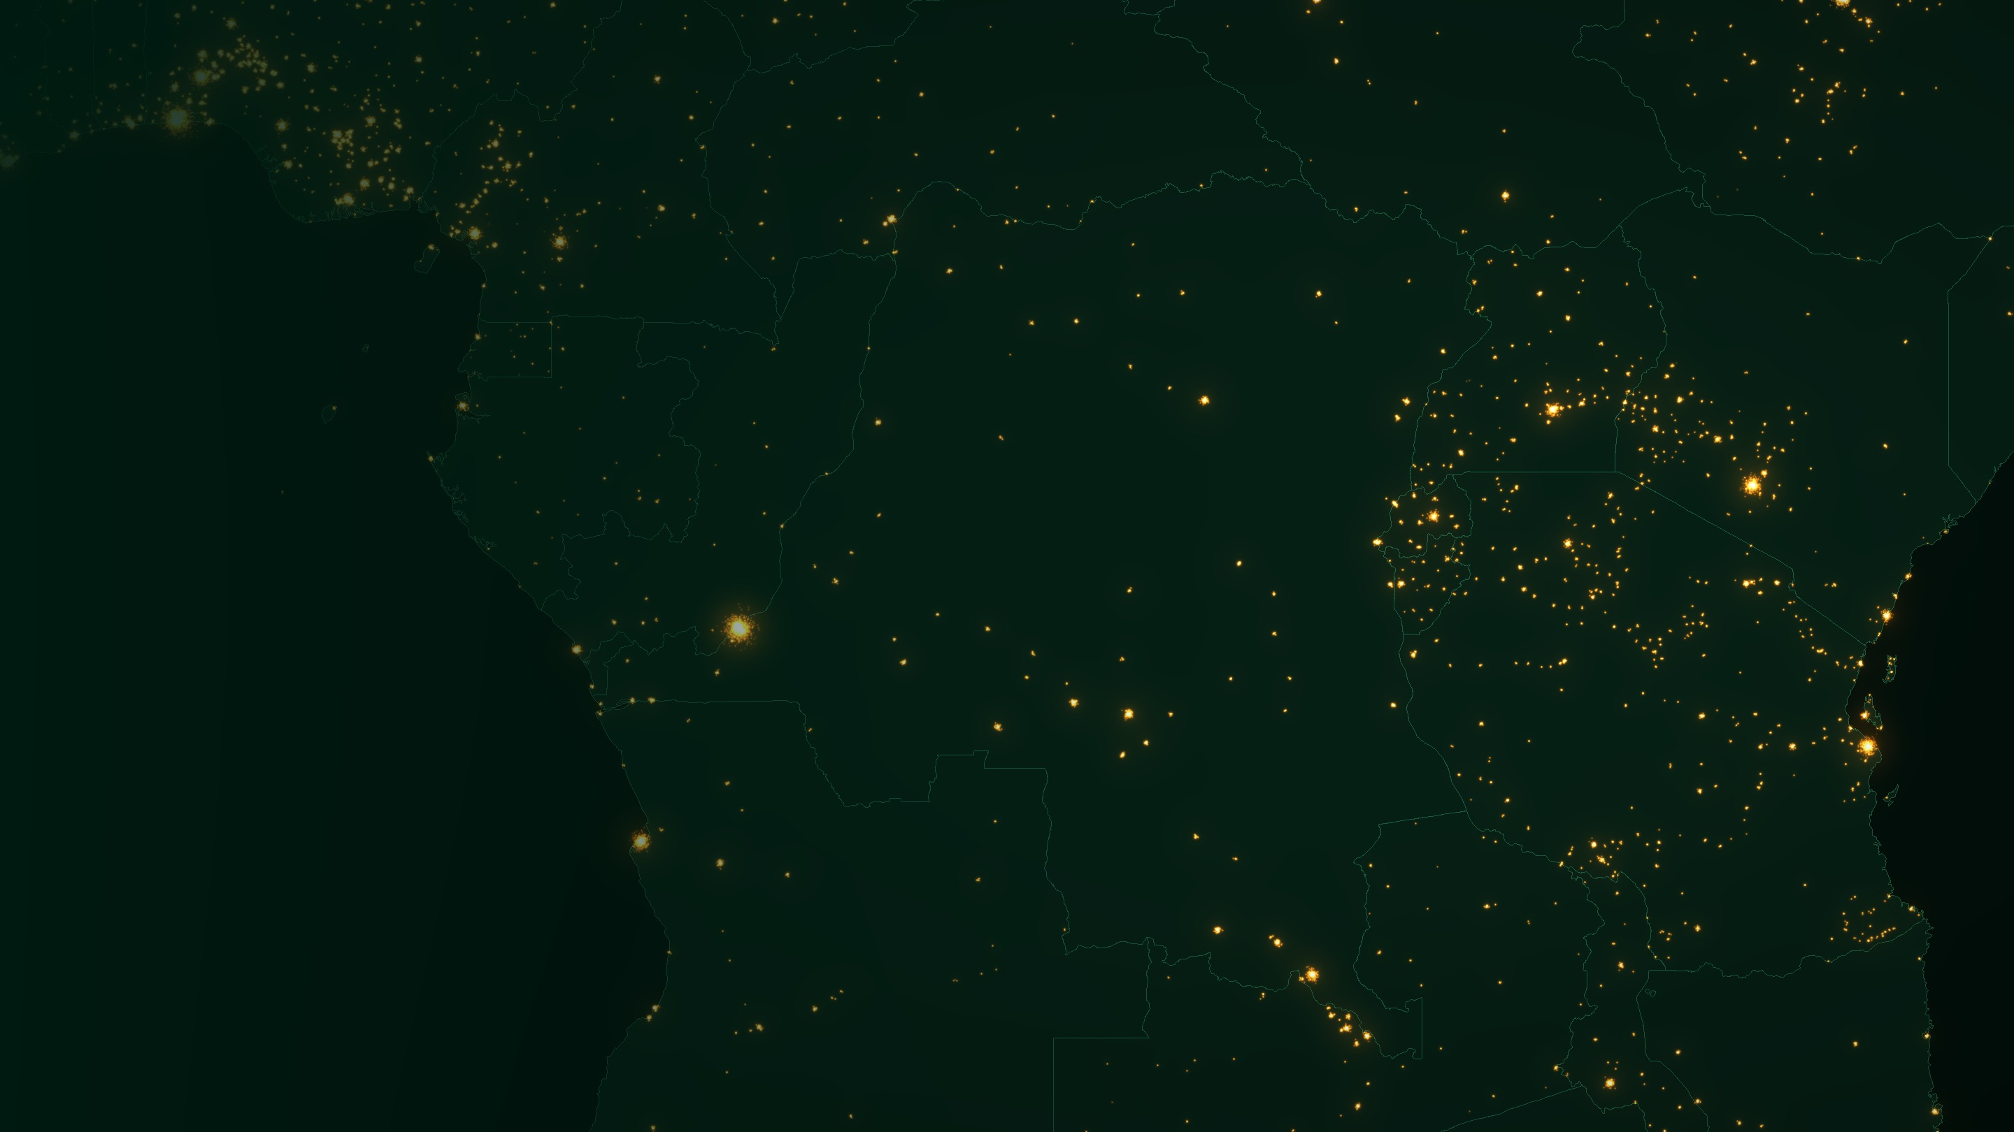
SECTION 4
04
Applications
À quelles questions statistiques ces données répondent-elles vraiment — et comment le savoir ?
Carte des ODD · Validation · Économie et nowcasting · Accès à l’énergie · Urbanisation · Crises et chocs · Îles
SÉANCE B · 30 MIN
Afrique centrale et orientale · Rendu illustratif : populations des localités GeoNames, frontières Natural Earth
36
Notes:
[Section 4 · 30 min] La séance B commence ici. Pour chaque application, posez sans cesse deux questions : que faudrait-il supposer du comportement d’éclairage pour que cette inférence tienne, et comment a-t-elle été validée dans la littérature ? Ces deux questions sont les objectifs de la séance.

Slide 37




04 · APPLICATIONS · VUE D’ENSEMBLE
SÉANCE B
Où les lumières appuient le suivi des ODD et macroéconomique
ODD 1
ODD 7
ODD 8
Pauvreté et richesse
Accès et fiabilité électriques
Activité économique
Estimations sur petits domaines combinant lumières et enquêtes
Localiser les non-desservis ; suivre la fréquence d’éclairage
Désagrégation infranationale du PIB ; nowcasting ; signaux conjoncturels
ODD 9
ODD 11
ODD 16 · humanitaire
Infrastructures
Urbanisation
Conflits et catastrophes
Corridors, ports, zones industrielles et économiques spéciales
Emprise urbaine, étalement ou densification, villes nouvelles
Coupures, signaux de déplacement, suivi du relèvement
Un complément, pas un substitut. Les lumières apportent finesse spatiale, fréquence et vérification indépendante aux statistiques officielles — elles ne remplacent ni le recensement, ni l’enquête, ni les comptes nationaux.
Lumières nocturnes · Data Innovation for Africa (DI4A) — BAD
37
Notes:
[1 min] Une carte des usages, structurée par les ODD et les indicateurs macroéconomiques que les participants produisent déjà. Le mot clé est « appuyer » : les lumières nocturnes complètent les statistiques officielles — utiles pour la désagrégation, la prévision immédiate et la vérification — sans jamais les remplacer. Invitez les participants à choisir la case la plus pertinente pour leur institution : c’est l’application à reconstruire dans le labo B.

Slide 38
04 · APPLICATIONS · COMMENT CHAQUE USAGE A ÉTÉ VALIDÉ
SÉANCE B
Cinq usages, cinq stratégies de validation
Usage | Indicateur NTL | Validé par rapport à | Fonctionne bien | Fonctionne mal
Proxy production | Croissance de la SoL | PIB national et infranational ; PIB trimestriel | Statistiques fragiles ; infranational ; économies urbaines et industrielles | Économies agricoles ou minières ; centres riches saturés
Électrification | Part des nuits éclairées par localité | Enquêtes ménages (EDS, LSMS), recensement, distributeurs | Localités raccordées au réseau ; fiabilité dans le temps | Solaire domestique ; très faible consommation
Urbanisation | Croissance surface éclairée et radiance | Grilles de bâti (GHSL, WSF) ; pop. urbaine recensée | Emprise et croissance des grandes villes | Petites villes (débordement) ; quartiers informels
Dégâts | Baisse vs référence pré-événement | UNOSAT et rapports de terrain ; relevés de coupures | Coupures du réseau ; destructions massives ; relèvement | Dégâts localisés ; zones déjà sombres
Activité | Variation quotidienne / mensuelle | Électricité, mobilité, enquêtes entreprises | Confinements, fêtes, grands événements | Activité diurne et peu éclairée
Henderson et al. (2012) ; Beyer, Hu & Yao (2022) ; Falchetta et al. (2019) ; Min & O’Keeffe (HREA) ; Román et al. (2019) ; Beyer et al. (2021) ; Li & Li (2014).
Lumières nocturnes · Data Innovation for Africa (DI4A) — BAD
38
Notes:
[2 min · NOUVEAU] Ce tableau est au cœur du deuxième objectif de la séance B : évaluer comment chaque usage a été validé et où le proxy fonctionne bien. Lisez une ligne à titre d’exemple. Les proxys de la production ont été validés par rapport au PIB national et infranational — et fonctionnent le mieux précisément là où le PIB est le plus fragile. L’électrification a été validée par des enquêtes, des recensements et les données des distributeurs. L’urbanisation par des grilles de bâti et les effectifs urbains des recensements. Les dégâts par des évaluations de terrain et d’UNOSAT. La cartographie de l’activité par la consommation d’électricité et les données de mobilité. La colonne de droite est la partie honnête : chaque usage a un régime où le proxy échoue, et dans les économies africaines ces régimes sont fréquents.

Slide 39







04 · APPLICATIONS · APPLICATION 01
SÉANCE B
Mesurer l’économie depuis l’orbite
Ce que montrent les travaux
Pourquoi le lien lumières–production varie
Henderson, Storeygard & Weil (2012)
Structure sectorielle : agriculture et mines créent de la valeur sans lumière
Les lumières informent réellement sur la croissance et peuvent améliorer le PIB là où les comptes sont fragiles.
Revenu : les centres lumineux saturent ou plafonnent
Bruederle & Hodler (2018)
Éclairage : le passage aux LED change la lumière par watt
Les lumières suivent richesse, éducation et santé des ménages à l’échelle locale, à partir des grappes EDS en Afrique.
Courant : les délestages éteignent la lumière, pas la production
Martinez (2022)
Lumières utilisées comme référence indépendante pour tester la crédibilité de la croissance déclarée.
OÙ LES LUMIÈRES AIDENT LE PLUS
Infranational
Haute fréquence
Économie informelle
Henderson et al. (2012) AER 102(2) ; Bruederle & Hodler (2018) PLOS ONE 13(9) ; Martinez (2022) JPE 130(10).
Lumières nocturnes · Data Innovation for Africa (DI4A) — BAD
39
Notes:
[1 min 30] La version honnête : les lumières nocturnes remplacent mal de bons comptes nationaux, mais complètent très bien des comptes fragiles ou grossiers. Henderson, Storeygard et Weil (2012) ont montré que les lumières contiennent une vraie information sur la croissance. Bruederle et Hodler (2018) ont relié les lumières aux indicateurs de développement des ménages issus des enquêtes EDS, à l’échelle locale en Afrique. Martinez (2022) a utilisé les lumières comme référence indépendante pour la croissance déclarée du PIB — rappel que les lumières nocturnes sont aussi un outil de crédibilité pour les statistiques officielles. L’élasticité des lumières à la production n’est ni égale à un ni stable : l’agriculture et les mines génèrent beaucoup de valeur avec peu de lumière, ce qui compte pour la plupart des économies africaines. Les lumières aident le plus là où les statistiques sont les plus grossières : infranational, haute fréquence et informel.

Slide 40
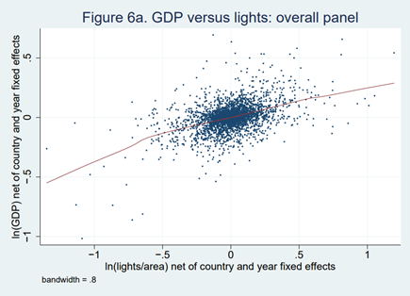
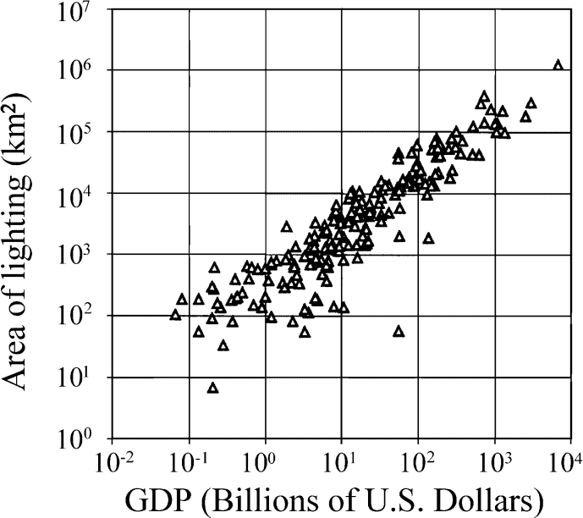
04 · APPLICATIONS · LES RÉSULTATS PUBLIÉS
SÉANCE B
Les résultats, tels que publiés
Henderson, Storeygard & Weil (2012) · PIB vs lumières, au sein des pays
Elvidge et al. (2001) · surface éclairée vs PIB, 200 pays
Variations des lumières et du PIB évoluent ensemble après retrait des effets pays et année — mais avec une forte dispersion.
D’un pays à l’autre, la surface éclairée croît presque au même rythme que le PIB en log — le constat fondateur du domaine.
Henderson, Storeygard & Weil (2012), fig. 6a ; Elvidge et al. (2001). Tous deux reproduits dans les tutoriels Open Nighttime Lights de la Banque mondiale (CC BY 4.0).
Lumières nocturnes · Data Innovation for Africa (DI4A) — BAD
40
Notes:
[1 min · IMAGERIE RÉELLE] Les deux figures que l’on cite. À gauche : Henderson, Storeygard et Weil (2012), figure 6a — croissance du PIB contre croissance des lumières, nette des effets fixes pays et année ; la relation est réelle mais bruitée, d’où leur choix de combiner les lumières avec les données officielles plutôt que de les remplacer. À droite : Elvidge et al. (2001), surface éclairée contre PIB pour 200 pays en axes log–log — une relation forte entre pays. Lien avec le labo B : le panneau de gauche est le test « en variations », celui de droite le test « en niveaux ».

Slide 41
04 · APPLICATIONS · ÉCONOMIE · MÉTHODES
SÉANCE B
Quatre façons d’estimer la production à partir des lumières
1
Régression d’élasticité
2
Combiner aux données officielles
Δlog PIB(r,t) = β · Δlog NTL(r,t) + effets région et année
ŷ = λ · croissance officielle + (1 − λ) · croissance prédite (NTL)
Estimer l’intensité du co-mouvement entre production et lumière, sur des régions bien mesurées.
Pondérer les deux signaux bruités selon leur fiabilité — plus de poids aux lumières si les comptes sont fragiles.
3
Désagrégation spatiale
4
Nowcasting
PIB(cellule) = PIB(région) × part NTL(cellule), affinée par covariables
PIB trimestriel ← f(croissance NTL mensuelle, autres indicateurs)
Répartir des totaux régionaux connus sur une grille ou des districts sans comptes.
Utiliser la série mensuelle comme variable précoce avant la publication officielle.
L’élasticité n’est pas une constante. Hu & Yao (2022) trouvent une relation lumières–PIB non linéaire et variable selon le revenu — estimez-la pour votre contexte au lieu d’emprunter un chiffre.
Henderson et al. (2012) ; Hu & Yao (2022) Journal of Econometrics 228(2) ; Beyer, Hu & Yao (2022) IMF Working Paper 22/109.
Lumières nocturnes · Data Innovation for Africa (DI4A) — BAD
41
Notes:
[1 min 30 · NOUVEAU] Quatre familles de méthodes. (1) La régression d’élasticité — point de départ de Henderson, Storeygard et Weil — estimée en taux de croissance avec effets région et année. (2) La combinaison de la croissance officielle et de celle fondée sur les lumières, avec des poids reflétant l’erreur de mesure de chacune ; c’est la logique de l’usage des lumières pour améliorer le PIB là où les comptes nationaux sont fragiles. (3) La désagrégation : répartir un PIB régional ou national connu sur des unités plus petites selon les parts de lumière, idéalement affinées avec des covariables de population, de bâti et de terres cultivées — exactement ce que produisent les analyses des terres cultivées et du bâti. (4) La prévision immédiate. Hu et Yao (2022, Journal of Econometrics) montrent que la relation est non linéaire et varie avec le niveau de revenu ; Beyer, Hu et Yao (2022, document de travail du FMI 22/109) utilisent les lumières pour mesurer la croissance trimestrielle. Leçon : estimer la relation localement.

Slide 42


04 · APPLICATIONS · ÉCONOMIE · NOWCASTING
SÉANCE B
Les lumières pour le nowcasting — de la série au modèle
NTL mensuel
Transformer
Modéliser
Prévoir
›
›
›
VNP46A3, masqué, national et régional
log, glissement annuel, moyenne trimestrielle
équation-pont, MIDAS ou apprentissage automatique
croissance du PIB trimestriel, avant publication
Atouts
Pièges
Travaux
Disponible quelques semaines après le mois
Indépendant des enquêtes et des sources administratives
Détail régional absent des indicateurs nationaux
Biais d’anticipation : seulement les données connues à la date
Les ruptures de produit ressemblent à des récessions
Saisonnalité et lacunes nuageuses à traiter d’abord
Beyer, Hu & Yao (2022, IMF WP 22/109) mesurent la croissance trimestrielle de nombreux pays à partir des lumières nocturnes. Beyer et al. (2021) combinent lumières quotidiennes et consommation d’électricité pour suivre le choc de la COVID-19 en Inde.
Lumières nocturnes · Data Innovation for Africa (DI4A) — BAD
42
Notes:
[1 min · NOUVEAU] Passerelle vers la préparation des données et l’apprentissage automatique pour la prévision immédiate du PIB. La série mensuelle construite dans le labo A est une variable candidate. Trois pièges à signaler dès maintenant : le biais d’anticipation (un composite mensuel a une date de publication — respectez-la dans les tests rétrospectifs) ; les ruptures liées aux changements de produit ou de version, qu’un modèle lira comme une récession ; et la saisonnalité et les lacunes nuageuses, qu’une préparation rigoureuse des données doit traiter systématiquement. Travaux : Beyer, Hu et Yao (2022) sur la croissance trimestrielle ; Beyer, Franco-Bedoya et Galdo (2021, World Development) sur le choc de la COVID-19 en Inde avec lumières quotidiennes et données d’électricité.

Slide 43




04 · APPLICATIONS · APPLICATION 02
SÉANCE B
Accès à l’énergie et ODD 7 : le grand défi de l’Afrique
655 M
> 560 M
Localiser les non-desservis
Les localités visibles le jour mais sombres la nuit sont probablement non électrifiées.
personnes sans électricité dans le monde (2024)
d’entre elles en Afrique subsaharienne
Vérifier les programmes
Une extension de réseau qui ne produit aucune lumière nouvelle n’a pas vraiment été livrée.
Mesurer la fiabilité
Les données quotidiennes montrent la fréquence d’éclairage — les délestages qu’un « raccordé » masque.
Planifier le dernier km
La distance aux corridors éclairés oriente le choix réseau, mini-réseau ou solaire autonome.
Mission 300 (Groupe de la Banque mondiale et BAD) : 300 M de personnes raccordées d’ici 2030 — un suivi à cette échelle exige des données spatiales.
Sources : Tracking SDG 7: The Energy Progress Report (AIE, IRENA, ONU-DAES, Banque mondiale, OMS), 24 juin 2026 ; HREA, Min & O’Keeffe (Univ. du Michigan).
Lumières nocturnes · Data Innovation for Africa (DI4A) — BAD
43
Notes:
[1 min 30] Le rapport Tracking SDG 7 publié le 24 juin 2026 chiffre le déficit mondial d’accès à 655 millions de personnes en 2024, dont plus de 560 millions en Afrique subsaharienne. Le déficit rural de la région est passé de 376 millions en 2010 à 447 millions en 2024 — la croissance démographique a dépassé les raccordements. Mission 300, portée par le Groupe de la Banque mondiale et la Banque africaine de développement, vise à raccorder 300 millions d’Africains d’ici 2030 ; des programmes de cette ampleur exigent un suivi indépendant et spatialement fin. Le point surprenant : la fiabilité. Les statistiques officielles comptent un ménage comme raccordé qu’il ait du courant quatre heures ou vingt-quatre heures par jour. Les observations VIIRS nocturnes permettent de faire la différence.

Slide 44
04 · APPLICATIONS · ÉNERGIE · FIABILITÉ
SÉANCE B
Raccordé ne veut pas dire alimenté
Trente nuits dans deux villages tous deux comptés comme « raccordés » (illustratif)
Pour un institut statistique
Village A · réseau stable
29 / 30 nuits éclairées
Ajouter une colonne fiabilité à côté des taux d’accès
Signaler les districts où l’accès monte mais pas les nuits éclairées
Recouper avec les coupures du distributeur
Village B · délestages
15 / 30 nuits éclairées
■ nuit éclairée ■ nuit sombre
Principe : pour chaque localité, comparer la radiance de chaque nuit à un modèle statistique du fond sombre environnant. La part des nuits nettement au-dessus du fond est un proxy de fiabilité ; sa tendance montre si l’accès s’améliore.
Nuits illustratives. Méthode inspirée de HREA (Min & O’Keeffe, Université du Michigan / Banque mondiale) ; voir aussi Falchetta et al. (2019), Scientific Data 6.
Lumières nocturnes · Data Innovation for Africa (DI4A) — BAD
44
Notes:
[1 min · NOUVEAU] Rendez l’idée de fiabilité concrète. Les deux villages seraient enregistrés comme « raccordés » dans un recensement ou une enquête. Les données VIIRS quotidiennes montrent le village A éclairé 29 nuits sur 30 et le village B 15 — la signature des délestages. Le jeu de données High Resolution Electricity Access (HREA) de l’Université du Michigan et de la Banque mondiale applique cette logique à l’échelle des localités, en comparant la radiance de chaque nuit à la distribution statistique des pixels de fond non éclairés. Les nuits présentées sont illustratives, pas des données réelles. Pour un INS, le résultat pratique est une colonne fiabilité à côté des taux d’accès.

Slide 45




04 · APPLICATIONS · APPLICATION 03
SÉANCE B
L’urbanisation et la forme d’une ville
Étalement
Densification
Cartographier l’emprise sans registres
L’emprise s’étend en périphérie, peu intense
La même emprise s’intensifie
Les lumières révèlent l’étendue du bâti là où cadastre et cartes récentes font défaut.
Distinguer étalement et densification
Comparer la croissance de la surface éclairée et de la radiance — essentiel pour transports et services.
Détecter tôt les villes nouvelles
Villes minières, zones économiques et sites de déplacés apparaissent avant la géographie officielle.
Associer aux grilles de population
Surface éclairée +40 % · Radiance +6 %
Surface éclairée +6 % · Radiance +40 %
Grilles du recensement ou du bâti — un pixel lumineux n’est pas une personne.
Même somme des lumières — deux villes très différentes (illustratif).
Lumières nocturnes · Data Innovation for Africa (DI4A) — BAD
45
Notes:
[1 min] L’Afrique s’urbanise rapidement et les registres cadastraux suivent rarement. Le diagnostic étalement/densification est l’idée la plus transposable : il exige deux indicateurs, pas un seul — c’est précisément pourquoi la somme des lumières ne suffit pas pour l’analyse urbaine. Les deux villes illustratives ont la même lumière totale mais des implications totalement différentes pour les transports, les services et les émissions. Toujours associer les lumières à des grilles de population et de bâti : un pixel lumineux n’est pas une personne, une autoroute éclairée et vide le prouve.

Slide 46
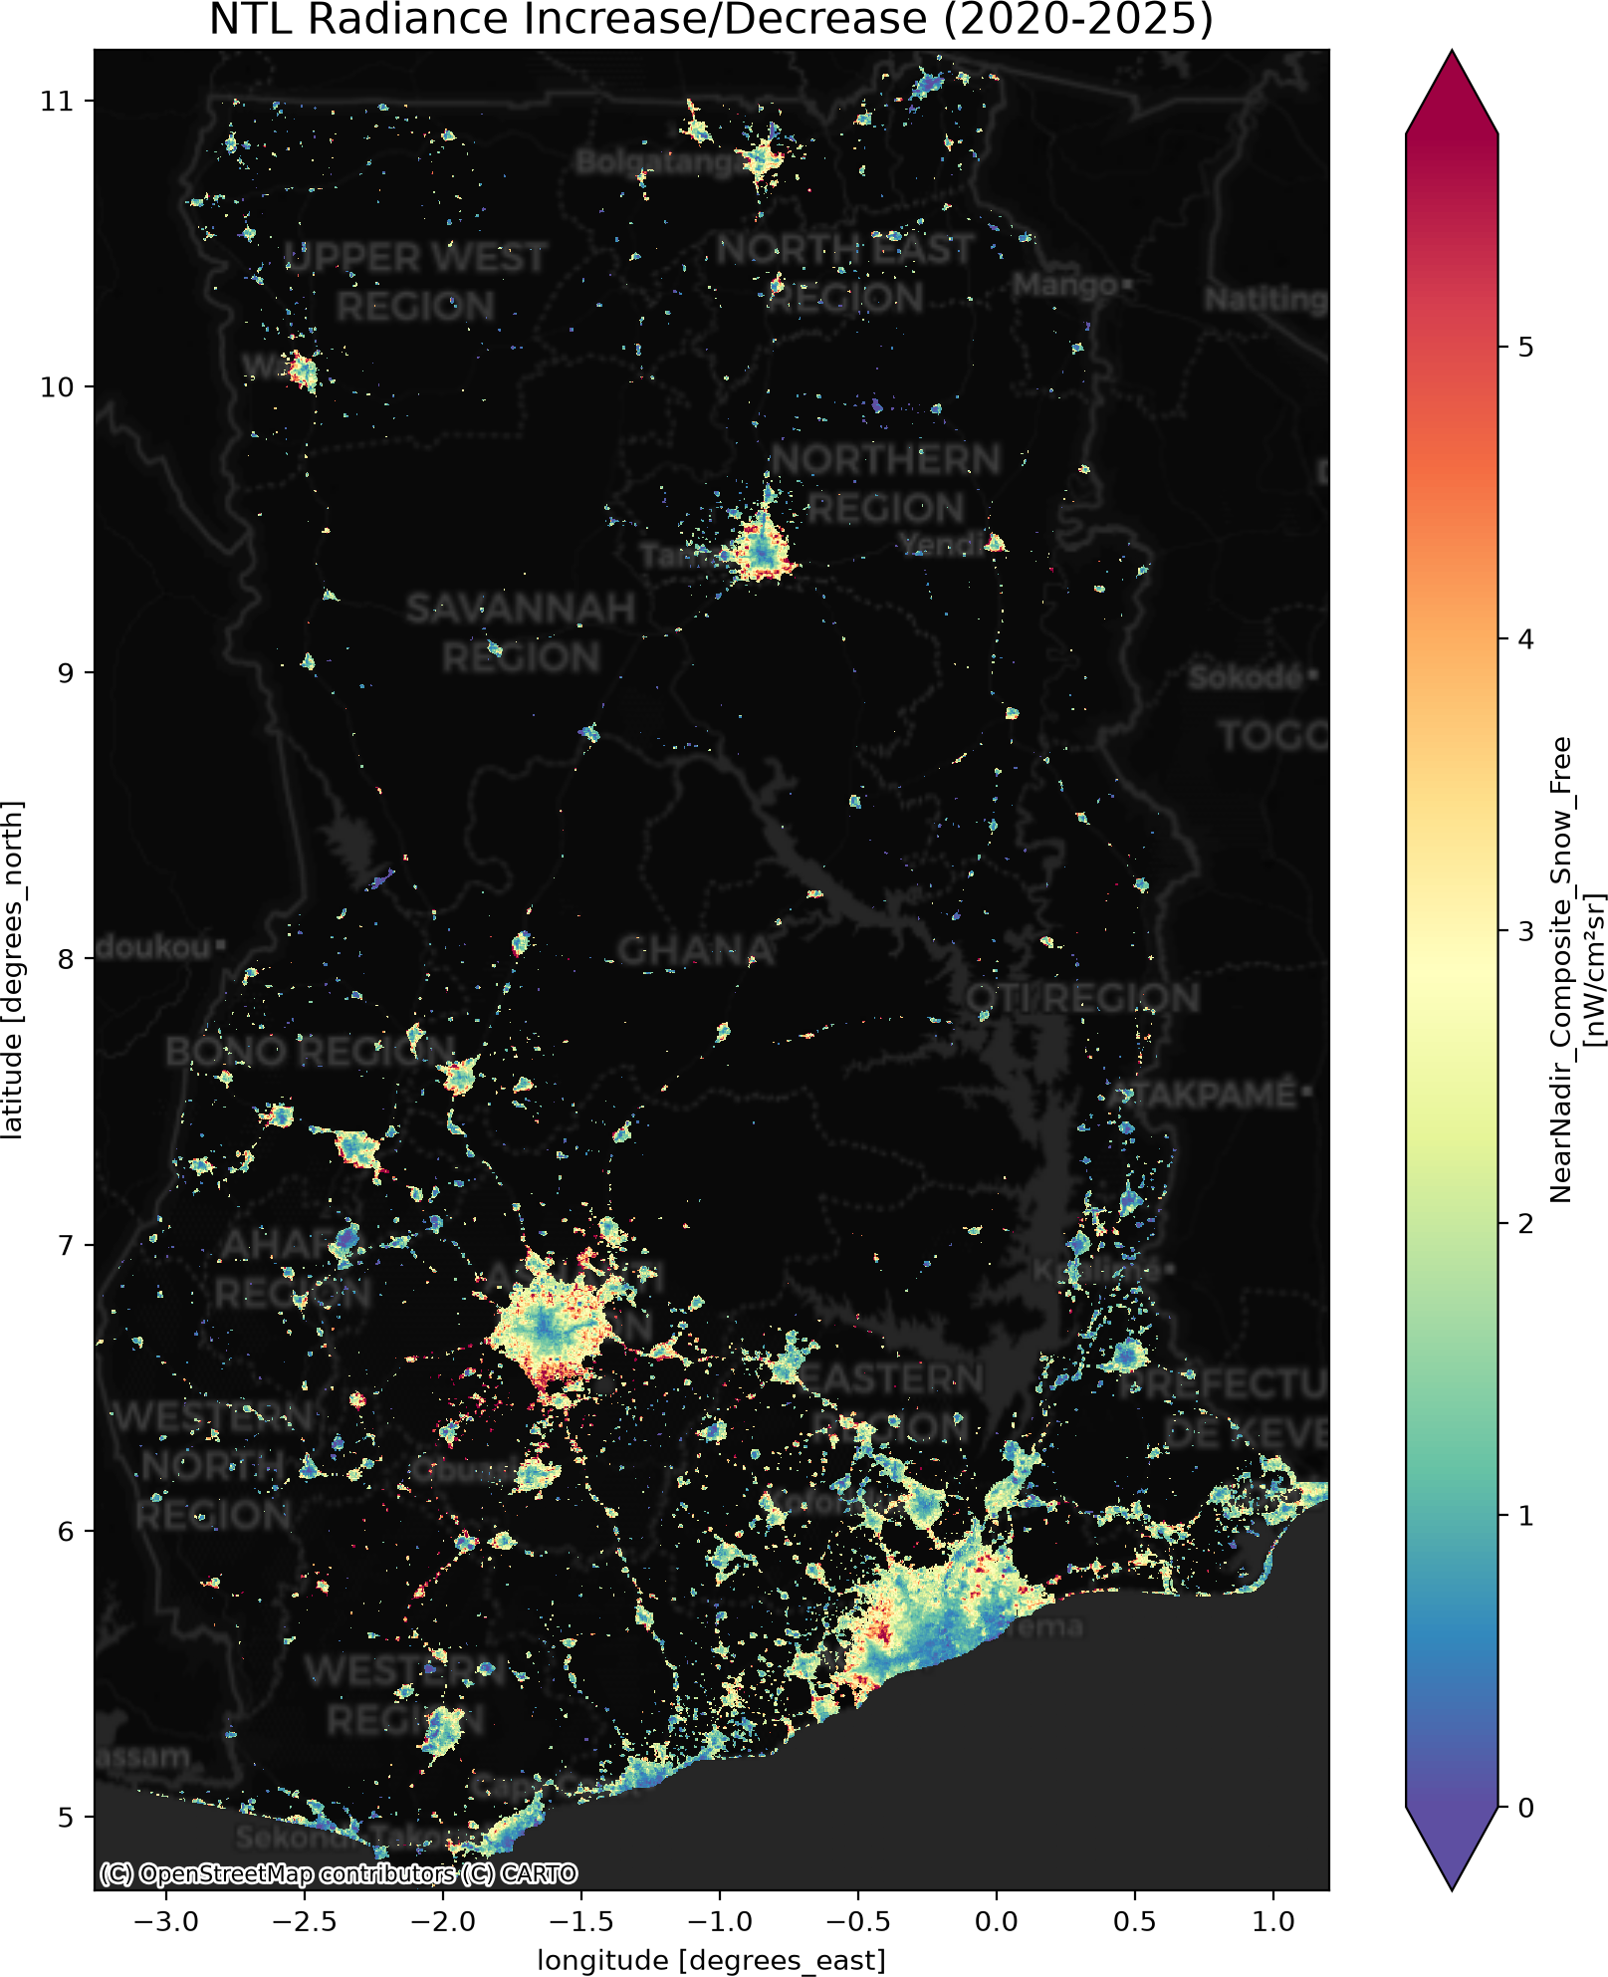

04 · APPLICATIONS · CHANGEMENTS SUR DONNÉES RÉELLES
IMAGERIE RÉELLE
Où la lumière a-t-elle progressé ? Ghana, 2020 – 2025
Les franges urbaines s’allument
Les plus fortes hausses entourent Accra et Kumasi — expansion en périphérie, pas seulement des centres.
Les corridors se densifient
Nouvelle lumière le long des routes reliant les grandes villes : le réseau de localités se densifie.
Nouvelles lumières au nord
Petits points nouveaux dans les régions du nord : gains d’électrification probables à vérifier sur le terrain.
À tester dans le labo B
Comparer l’évolution régionale au recensement ou au distributeur — les régions les plus éclairées croissent-elles plus vite ?
Source : variation NASA Black Marble VNP46A3 2020–2025, produite avec BlackMarblePy (Banque mondiale, licence MIT) ; fond de carte © contributeurs OpenStreetMap © CARTO.
Lumières nocturnes · Data Innovation for Africa (DI4A) — BAD
46
Notes:
[1 min · IMAGERIE RÉELLE] Une vraie carte de changement produite avec BlackMarblePy : la différence de radiance mensuelle entre 2020 et 2025 sur le Ghana. Lisez-la avec en tête le diagnostic d’urbanisation de la diapositive précédente — la croissance en périphérie d’Accra et de Kumasi ressemble à de l’étalement ; les corridors qui se remplissent traduisent une densification du réseau ; les nouveaux points isolés au nord peuvent signaler une électrification nouvelle. Chacune de ces lectures est une hypothèse que le labo B vous demande de tester face à un indicateur officiel.

Slide 47



04 · APPLICATIONS · COMBINER LES SOURCES
SÉANCE B
Les lumières sont plus fortes combinées à d’autres grilles
Lumières × bâti
Grilles de bâti
Lumières × terres cultivées
Cartes des cultures
GHSL, World Settlement Footprint, Google Open Buildings
Masques et cartes des types de cultures
Bâti mais sombre = localités probablement non électrifiées ou abandonnées. Éclairé mais non bâti = torchères, feux, pêche, routes.
Explique le faible lien lumières–PIB des régions agricoles ; sépare agriculture et activité urbaine.
Lumières × population
Diapositive validation
Lumières × réseaux
Commerce et ports
Grilles du recensement ; WorldPop avec prudence
Routes, ports, lignes électriques, mines
Lumière par habitant, population non éclairée. Circularité : WorldPop utilise les NTL comme covariable.
Distingue corridors et enclaves des localités ; appuie l’analyse du commerce et des infrastructures.
Lumières nocturnes · Data Innovation for Africa (DI4A) — BAD
47
Notes:
[1 min · NOUVEAU] Passerelle vers les autres couches géospatiales. Les statistiques sur les terres cultivées et les grilles de bâti sont exactement les couches qui rendent les lumières interprétables. « Bâti mais sombre » est la combinaison la plus utile aux politiques d’accès à l’énergie ; les terres cultivées expliquent pourquoi les lumières sous-estiment la production dans les régions agricoles ; les grilles de population donnent la lumière par habitant, avec la réserve de circularité pour WorldPop ; et les réseaux relient l’analyse au commerce et à l’activité portuaire. Encouragez les équipes à conserver leurs limites administratives et leur code de statistiques zonales — il est réutilisé dans chacune de ces combinaisons.

Slide 48




04 · APPLICATIONS · APPLICATION 04
SÉANCE B
Quand les lumières s’éteignent : conflits et catastrophes
Conflit · Soudan, 2023
Conflit · Syrie, 2011–2014
Catastrophe · Porto Rico, 2017
Après le début des combats à Khartoum en avril 2023, la lumière de la capitale est tombée au niveau du bruit dès mai (EOG). L’UNOSAT a cartographié les coupures par NTL en juin 2023.
Li & Li (2014) ont mesuré une perte de plus de 70 % de la lumière nocturne nationale, suivant les déplacements province par province.
Après l’ouragan Maria, les données quotidiennes NASA Black Marble ont cartographié la panne et suivi le rétablissement quartier par quartier.
Règle d’interprétation : absence de lumière n’est pas absence de population
L’obscurité peut signifier déplacement, destruction, pénurie de carburant, couvre-feu, panne du réseau — ou décision d’éteindre l’éclairage public. Le satellite ne peut pas trancher. Le recoupement avec le terrain est indispensable, et l’incertitude doit être déclarée.
Sources : Payne Institute / EOG (sept. 2024) ; UNOSAT (juin 2023) ; Li & Li (2014) IJRS 35(18) ; Román et al. (2019) PLOS ONE 14(6).
Lumières nocturnes · Data Innovation for Africa (DI4A) — BAD
48
Notes:
[1 min 30] L’application la plus chargée sur le plan éthique de la présentation. Le Soudan est le cas africain : après le déclenchement des combats à Khartoum le 15 avril 2023, l’Earth Observation Group a indiqué qu’en mai 2023 les lumières de la capitale étaient tombées au niveau du bruit, et l’UNOSAT a publié en juin 2023 une évaluation des coupures d’électricité à partir d’images nocturnes. La Syrie (Li et Li, 2014) et Porto Rico après l’ouragan Maria (produits quotidiens Black Marble) sont les études de référence. Les lumières nocturnes sont utilisées dans les rapports humanitaires et sur les droits humains : les erreurs ont des conséquences. Insistez sur la triangulation avec le terrain et sur une déclaration honnête de l’incertitude. Pour les instituts statistiques, l’intérêt est de disposer rapidement d’éléments de situation lorsque la collecte sur le terrain est impossible.

Slide 49



04 · APPLICATIONS · APPLICATION 05
SÉANCE B
Cartographier l’activité : chocs, événements et calendriers
Confinements
Recette d’étude d’événement
Lumières quotidiennes et consommation d’électricité ont suivi l’ampleur et le calendrier du choc COVID-19 de 2020 par district en Inde.
1
VNP46A2 quotidien pour la zone touchée et une zone de comparaison
Fêtes et congés
Même fenêtre calendaire de l’année précédente comme référence
Le ramadan et les fêtes de fin d’année modifient nettement la lumière nocturne — effet calendaire à modéliser, ou signal à étudier.
2
3
Moyenne mobile 7 jours contre le bruit d’angle de visée
Événements du réseau
Pannes nationales et rationnements : baisses brutales et étendues dans les données quotidiennes.
Exprimer en % d’écart à la référence, avec une bande de variation normale
4
Cyclones et inondations
5
Recouper avec le distributeur, la presse ou le terrain
Étendue des coupures et vitesse de rétablissement après les tempêtes — clé pour l’océan Indien.
Beyer, Franco-Bedoya & Galdo (2021) World Development 140 ; Román & Stokes (2015) Earth’s Future 3(6).
Lumières nocturnes · Data Innovation for Africa (DI4A) — BAD
49
Notes:
[1 min · NOUVEAU] La cartographie de l’activité est la cinquième application de ce module. Les données quotidiennes excellent pour les chocs ayant une date de début nette. Beyer, Franco-Bedoya et Galdo (2021) ont combiné lumières nocturnes quotidiennes et consommation d’électricité pour suivre le confinement lié à la COVID-19 en Inde. Román et Stokes (2015) ont documenté les effets des fêtes pendant le ramadan et Noël. La recette de droite est une étude d’événement minimale — référence sur la même fenêtre l’année précédente, lissage sur 7 jours, écart à la référence avec une bande de variation normale, et recoupement. Les équipes qui choisissent l’option « choc » dans le labo B la suivront.

Slide 50




04 · APPLICATIONS · PETITES ÎLES ET LITTORAUX
SÉANCE B
Regard insulaire : petites îles et économies côtières
Peu de pixels
Mélange côte et mer
Lumières en mer
Un petit État insulaire ne couvre que quelques milliers de cellules de 500 m ; un seul complexe hôtelier, port ou centrale peut dominer le total.
Les pixels côtiers mêlent lumière terrestre et reflet sur l’eau ; découper avec soin et tester « all-touched » contre centre seul.
Flottilles de pêche, navires au mouillage et plateformes sont juste au-delà du littoral — masquer la mer ou en faire un indicateur maritime distinct.
Nuages orographiques
Signal touristique
Saison cyclonique
Les nuages des alizés sur les plateaux centraux réduisent les observations valides — vérifier la couche d’observations par district.
Les zones hôtelières sont très lumineuses pour leur population ; normaliser avec soin et lire avec les données d’arrivées.
Les données quotidiennes cartographient coupures et rétablissement après cyclone — usage opérationnel pour les statistiques de catastrophes.
Règle pour les petites unités : moins il y a de pixels, plus chaque choix de masque et de limites compte — déclarez explicitement la sensibilité à ces choix.
Lumières nocturnes · Data Innovation for Africa (DI4A) — BAD
50
Notes:
[1 min · NOUVEAU] Un regard sur les nombreuses économies côtières et insulaires, avec Maurice comme exemple. Maurice couvre environ 2 000 km², soit de l’ordre de dix mille cellules de 15 secondes d’arc ; à cette échelle, un seul port, une centrale électrique ou une zone hôtelière peut dominer le total. Le traitement du littoral, les lumières de pêche et de navigation en mer et les nuages orographiques sur le plateau central comptent bien plus que pour un grand pays continental. Les cyclones tropicaux rendent la cartographie quotidienne des coupures pertinente sur le plan opérationnel. La règle : moins il y a de pixels, plus il faut déclarer la sensibilité aux choix.

Slide 51
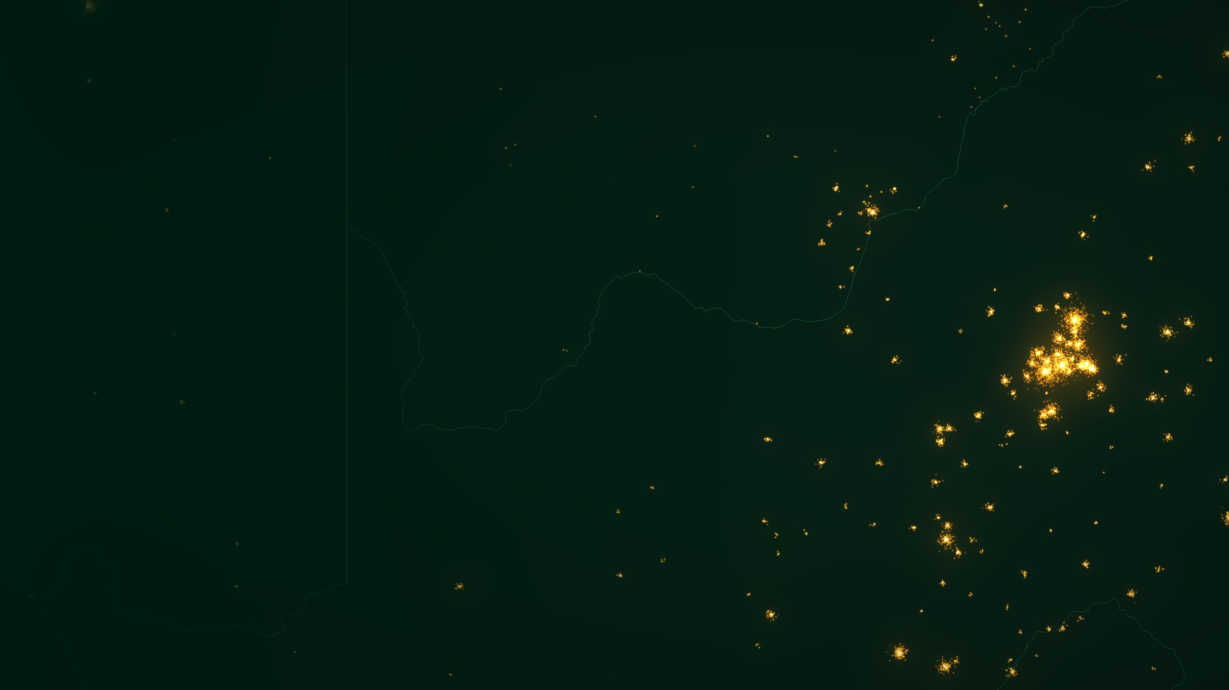
PRATIQUE · LABO B
B
Reconstruire une application
Comparez votre indicateur de lumières nocturnes à un indicateur officiel — et dites où la relation tient.
Choisir une application · Aligner unités et périodes · Comparer niveaux et variations · Cartographier les résidus · Restituer
LABO B · 45 + 15 MIN
Gauteng et le Highveld · Rendu illustratif : populations des localités GeoNames, frontières Natural Earth
51
Notes:
[Labo B · 45 min + 15 min de restitution] Mêmes équipes que pour le labo A, même pays. Chaque équipe choisit l’une des quatre applications. L’indicateur officiel peut provenir de votre propre institution ou des fichiers fournis avec le labo.

Slide 52

LABO B · ÉTAPE 1 · CHOISIR
LABO B
Choisir une application et son comparateur officiel
A
B
C
D
Indicateur de production
Électrification
Urbanisation
Choc
INDICATEUR NTL
INDICATEUR NTL
INDICATEUR NTL
INDICATEUR NTL
SOL annuelle par région (VNP46A4 ou moyenne VNP46A3)
Part des localités éclairées, par district
Surface éclairée au-dessus du seuil, par district
Radiance quotidienne ou mensuelle vs référence
COMPARATEUR OFFICIEL
COMPARATEUR OFFICIEL
COMPARATEUR OFFICIEL
COMPARATEUR OFFICIEL
PIB / VA régionale, ou PIB trimestriel national
Part des ménages électrifiés (recensement ou EDS)
Population urbaine (recensement) ou surface bâtie
Rapports de coupures, statistiques de catastrophe ou d’activité
TEST
TEST
TEST
TEST
Élasticité en taux de croissance ; ajustement par région
Corrélation entre districts ; valeurs atypiques
Niveaux et croissance ; étalement ou densification
Date et ampleur de la chute ; reprise
Reconstruire, c’est reproduire la logique d’un cas d’usage publié sur votre pays, avec vos propres données officielles.
Lumières nocturnes · Data Innovation for Africa (DI4A) — BAD
52
Notes:
[Labo B · 5 min] Chaque équipe choisit l’une des quatre options, qui correspondent aux applications que nous venons de voir. A — indicateur de production face au PIB ou à la valeur ajoutée régionale lorsqu’ils existent, sinon au PIB trimestriel national. B — électrification face à l’accès des ménages à l’électricité selon le recensement ou l’EDS. C — urbanisation face à la population urbaine du recensement ou à une grille de bâti. D — un choc (cyclone, coupure, fête, confinement) face aux rapports du distributeur ou aux sources officielles. Il ne s’agit pas de répliquer exactement un article, mais d’en reconstruire la logique avec vos propres données officielles.

Slide 53
LABO B · ÉTAPES 2–5 · COMPARER
LABO B
Comparer en niveaux et en évolutions — puis cartographier le reste
2
Aligner
PYTHON · EXEMPLE OPTION A
Mêmes unités (régions ou districts) et mêmes périodes pour les deux séries.
import numpy as np, statsmodels.formula.api as smf
d = ntl_region.merge(official, on=["region", "year"])
d["ln_ntl"], d["ln_y"] = np.log(d.sol), np.log(d.gdp)
# Niveaux : coupe transversale, années empilées
lev = smf.ols("ln_y ~ ln_ntl + C(year)", d).fit()
# Évolutions : croissance intra-région dans le temps
d = d.sort_values(["region", "year"])
g = d.groupby("region")[["ln_y", "ln_ntl"]].diff()
chg = smf.ols("ln_y ~ ln_ntl", g.dropna()).fit()
print(lev.params, lev.rsquared)
print(chg.params, chg.rsquared)
d["resid"] = lev.resid # à cartographier
3
Transformer
Logs pour les totaux asymétriques ; taux de croissance pour les évolutions ; par km² ou par habitant si justifié.
4
Comparer
Nuage de points, corrélation et pente — en niveaux, puis en évolutions.
5
Cartographier les résidus
Où l’indicateur officiel s’écarte-t-il fortement de ce que prédisent les lumières ?
6
Tester la robustesse
Retirer la capitale ; changer le seuil ; retirer les masques un par un.
Adaptez les noms de variables à vos fichiers. Pour les options B–D, changez de comparateur et gardez la logique niveaux/évolutions.
Lumières nocturnes · Data Innovation for Africa (DI4A) — BAD
53
Notes:
[Labo B · 30 min] Le réflexe le plus important : estimer la relation deux fois, en niveaux et en évolutions. Entre régions, les niveaux sont dominés par la taille — les grandes régions sont lumineuses et produisent beaucoup — si bien que les corrélations paraissent impressionnantes. Les évolutions au sein d’une même région dans le temps sont le vrai test pour le suivi et la prévision immédiate, et elles sont généralement bien plus faibles. La carte des résidus est l’endroit où se trouve l’enseignement : les régions très au-dessus de la droite peuvent être des économies agricoles ou minières ; celles très en dessous peuvent abriter des torchères ou un port très éclairé. Tests de robustesse : retirer la capitale, changer le seuil, retirer les masques un par un.

Slide 54
LABO B · À QUOI S’ATTENDRE
LABO B
Forte en niveaux, plus faible en évolutions — le schéma habituel
La taille pilote les deux axes : les grandes régions sont lumineuses et productives. Une forte corrélation ici prouve peu.
Le vrai test pour le suivi : la croissance de la lumière suit-elle celle de la production dans une même région ?
Données synthétiques illustrant un schéma typique — pas les résultats d’un pays.
Lumières nocturnes · Data Innovation for Africa (DI4A) — BAD
54
Notes:
[1 min] Montrer cette diapositive avant que les équipes interprètent leurs propres résultats, pour éviter les surprises. Le panneau de gauche — les niveaux — montre en général un nuage serré, car la taille pilote les deux axes. Le panneau de droite — les évolutions — est plus bruité, et c’est normal : les taux de croissance éliminent l’effet taille et révèlent tous les artefacts ainsi que l’instabilité de l’élasticité. Données synthétiques : la diapositive montre un schéma typique, pas un pays. Une équipe qui trouve une relation forte en évolutions dispose d’un indicateur de suivi réellement utile.

Slide 55

LABO B · RESTITUTION · 15 MIN
LABO B
Dire où la relation tient — en une phrase
FICHE DE RESTITUTION — UNE PAR ÉQUIPE
Application et pays
ex. Indicateur de production · régions du pays X · 2013–2024
La restitution en une phrase
Comparateur officiel
Source, unité, années, nombre d’unités
« Les lumières nocturnes suivent bien [indicateur officiel] [où / quand], car [le comportement d’éclairage tient] ; elles décrochent [où / quand], car [maillon défaillant]. Nous classons l’indicateur comme [décision]. »
Force en niveaux
Corrélation / pente / R²
Force en évolutions
Corrélation / pente / R² des taux de croissance
Tient là où …
Régions, périodes ou secteurs où l’ajustement est bon
Échoue là où …
…et quel maillon de la chaîne d’inférence l’explique
Deux minutes par équipe. Les fiches sont recueillies pour amorcer des fiches de projet.
Décision
Statistique expérimentale · outil de diagnostic · inadapté
Lumières nocturnes · Data Innovation for Africa (DI4A) — BAD
55
Notes:
[Restitution · 15 min] Chaque équipe remplit la fiche et lit sa restitution en une phrase. C’est l’objectif final de la séance : dire où la relation tient. La ligne « Décision » anticipe le guide de validation de la section suivante. Recueillir les fiches ; plusieurs deviennent généralement des fiches de projet.

Slide 56
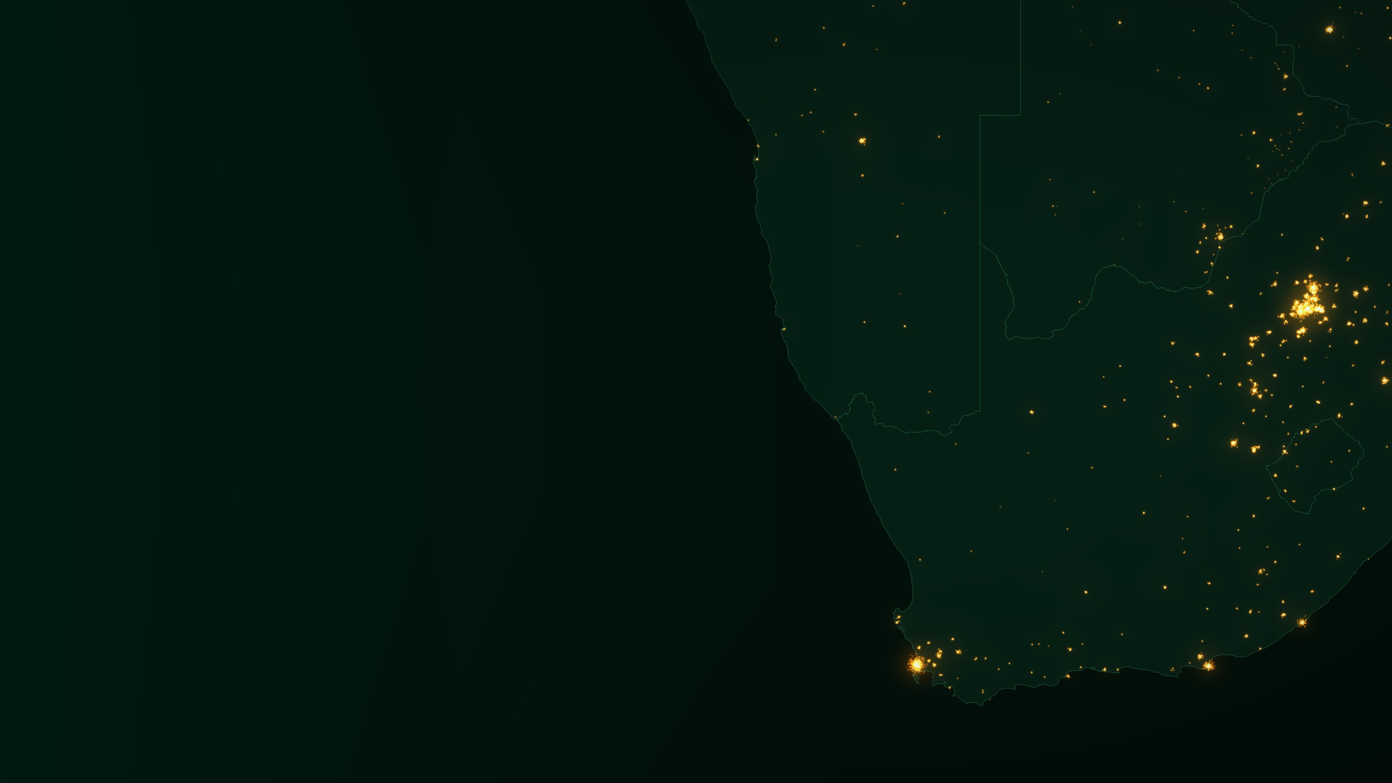
SECTION 5
05
De la séance à la pratique
Comment ces résultats deviennent-ils publiables par votre institution ?
Chaîne · Choix du produit · Validation · Liste de contrôle · Éthique · Fiches de projet
RÉFÉRENCE · POUR LA SUITE DES TRAVAUX
Afrique australe · Rendu illustratif : populations des localités GeoNames, frontières Natural Earth
56
Notes:
[Section 5] Matériel de référence à l’appui des décisions du labo B et des projets de suite. À présenter brièvement à la fin de la séance B, ou à laisser en consultation aux équipes.

Slide 57




05 · DE LA SÉANCE AUX PROJETS · DÉMARCHE
RÉFÉRENCE
Cinq étapes, une chaîne reproductible
Collecter
Explorer
Analyser
Valider
Publier
NASA Earthdata / LAADS DAAC
BlackMarblePy · Earth Engine
Bandes et indicateurs qualité
Histogrammes et cartes
Masques nuages et qualité
Variations mensuelles
Stat. zonales par niveau admin.
Séries annuelles et mensuelles
Détection des changements
Données infranationales officielles
Recensements, enquêtes, distributeurs
Décision d’aptitude
Notebooks et cartes
Déclaration de limites
README : méthode, sources, licence
↓
↓
↓
↓
↓
Extrait national
Journal des artefacts
Tableaux et cartes
Preuves + décision
Dépôt public
Exemple d’outils libres : BlackMarblePy / rasterio / xarray (lecture), geopandas (contours), exactextract ou rasterstats (statistiques zonales), statsmodels (validation), matplotlib (cartes).
Lumières nocturnes · Data Innovation for Africa (DI4A) — BAD
57
Notes:
[1 min — RÉFÉRENCE] La chaîne complète en une image. Chaque étape a une source de données ou un outil, et un résultat concret qui alimente l’étape suivante. Les bibliothèques Python citées sont des exemples d’options libres courantes, pas des obligations. Insister sur la reproductibilité : chaque étape aboutit à un fichier déposé sur GitHub, afin qu’un autre pays — ou votre propre institut l’an prochain — puisse la relancer.

Slide 58


05 · DE LA SÉANCE AUX PROJETS · CHOISIR UN PRODUIT
RÉFÉRENCE
Quelle fréquence pour quelle question ?
Annuel
Mensuel
Quotidien
VNP46A4 · EOG VNL annuel
VNP46A3 · EOG VNL mensuel
VNP46A2
ATOUT
ATOUT
ATOUT
Série la plus propre ; bruit et lumières éphémères largement filtrés.
Date un changement à la saison près ; alimente les prévisions trimestrielles.
Chaque nuit, corrigé de la Lune, de l’atmosphère et du relief.
POINT DE VIGILANCE
POINT DE VIGILANCE
POINT DE VIGILANCE
Impossible de dater un changement à l’intérieur de l’année.
Les mois de pluie peuvent reposer sur très peu de nuits valides.
Gros volumes ; une nuit isolée est bruitée — agréger d’abord.
USAGE TYPE
USAGE TYPE
USAGE TYPE
Panels infranationaux, tendances longues, expansion urbaine, cartes de pauvreté, désagrégation du PIB.
Prévision immédiate, évaluation de programmes, activité saisonnière, conflits et relèvement.
Coupures, réponse aux catastrophes, fiabilité de l’approvisionnement électrique, études d’événements.
Règle empirique : commencer par l’annuel. Plus la fréquence est fine, plus il faut se fier aux corrections et gérer de bruit.
Lumières nocturnes · Data Innovation for Africa (DI4A) — BAD
58
Notes:
[1 min — RÉFÉRENCE] Le réflexe de se tourner vers les données quotidiennes est presque toujours une erreur en début de projet. Les composites annuels répondent à la plupart des questions statistiques pour une fraction de l’effort de traitement, et leurs défaillances sont visibles plutôt que silencieuses. Le mensuel est la fréquence naturelle de la prévision immédiate, c’est pourquoi le labo A l’utilise. Ne passer au quotidien que si vous pouvez dire précisément quelle résolution temporelle votre question exige — par exemple dater le début d’un conflit ou mesurer la fiabilité de l’approvisionnement.

Slide 59

05 · DE LA SÉANCE AUX PROJETS · VALIDATION
RÉFÉRENCE
Diffuser, ou garder comme outil de diagnostic ?
La relation est-elle forte et stable entre unités et années ?
Déclaration de limites — modèle
Q1
Fixez la barre avant de regarder.
Fait partie du livrable, déposée sur GitHub
Les artefacts sont-ils identifiés et traités ?
Données
Produit, version de collection, période, fréquence
Q2
Torchères, débordement, saisonnalité, nuages, bruit.
Choix
Contours, seuil de radiance, masques appliqués
La référence est-elle indépendante ?
Q3
Artefacts
Lesquels des six ont été trouvés, où, quel traitement
WorldPop utilise les NTL en covariable — circularité.
Oui aux trois → Statistique expérimentale — diffuser avec ses limites
Validation
Référence, année, nombre d’unités, force en niveaux et en évolutions
En partie → Outil de diagnostic — usage interne uniquement
Décision
Expérimentale, diagnostic ou inadaptée — et pourquoi
Non → Inadapté — documenter pourquoi
À ne pas utiliser pour
p. ex. revenu des ménages, effectifs des petites localités
Guide indicatif — à adapter à votre cadre national d’assurance qualité. Circularité : voir Falchetta et al. (2019), Scientific Data.
Lumières nocturnes · Data Innovation for Africa (DI4A) — BAD
59
Notes:
[1 min — RÉFÉRENCE pour le labo B] Un guide de décision proposé, à adapter au cadre d’assurance qualité de votre institut. Trois questions. D’abord, fixer la barre AVANT de regarder le résultat : quelle corrélation et quelle stabilité exigeriez-vous ? Ensuite, les artefacts ont-ils été identifiés et traités ? Enfin — le piège propre à ce domaine — votre référence est-elle indépendante ? Les modèles de population WorldPop utilisent les lumières nocturnes comme covariable : corréler les NTL avec WorldPop revient en partie à corréler les NTL avec elles-mêmes. Préférer le recensement ou les enquêtes comme référence de validation. L’issue est l’une des trois décisions, et la déclaration de limites à droite fait partie du livrable, quelle que soit la décision.

Slide 60

05 · DE LA SÉANCE AUX PROJETS · BONNES PRATIQUES
RÉFÉRENCE
Liste de contrôle pour une analyse solide
1
Nommer produit et version
2
Ne pas raccorder naïvement
LA RÈGLE D’OR
VNP46A3 collection 2, VNL V2.x — ils ne sont pas interchangeables.
Toute série DMSP–VIIRS exige une harmonisation documentée.
Énoncez en une phrase ce qui doit être vrai sur les comportements d’éclairage pour que votre conclusion tienne.
3
Déclarer et tester le seuil
4
Masquer ce qu’on n’étudie pas
Montrer que le résultat résiste à une plage raisonnable.
Bruit de fond, torchères, pêche au lamparo, feux.
5
Normaliser à dessein
6
Valider sur le terrain
Par habitant, par km², ou non — l’annoncer et le justifier.
Recensement, enquêtes, données du distributeur — sources indépendantes.
Si vous ne pouvez pas écrire cette phrase, vous n’avez pas encore de résultat.
7
Préférer les évolutions
8
Publier code et limites
Les différences annulent une grande part des erreurs d’étalonnage.
README avec méthode, sources, licence et réserves.
Partagez : un dépôt documenté et réutilisable est la contribution de votre institution à une communauté de pratique partagée.
Lumières nocturnes · Data Innovation for Africa (DI4A) — BAD
60
Notes:
[30 s — RÉFÉRENCE] Garder cette liste ouverte pendant les labos. Le point 7 en est le cœur pratique : les travaux les plus crédibles identifient les effets à partir des évolutions d’une même unité dans le temps plutôt que des niveaux en coupe transversale, car les problèmes d’étalonnage s’annulent en grande partie — exactement ce qu’a montré la comparaison niveaux/évolutions du labo B. La règle d’or est le test de tout résultat que vous présentez.

Slide 61





05 · DE LA SÉANCE AUX PROJETS · ÉTHIQUE ET GOUVERNANCE
RÉFÉRENCE
Éthique, confidentialité et gouvernance des statistiques de lumières
Confidentialité
Sensibilité aux conflits
Licences et souveraineté
À ≈ 500 m, les lumières identifient rarement des individus. Le risque augmente en les combinant à des empreintes de bâtiments ou à de l’imagerie haute résolution pour de très petites localités.
Les cartes d’assombrissement peuvent révéler des déplacements ou des populations vulnérables. Penser à l’agrégation et au calendrier de diffusion.
Les produits NASA et EOG sont ouverts ; l’imagerie nocturne commerciale souvent non. Vérifier les licences avant de rediffuser des produits dérivés.
Étiquetage
Coordination
IA et modèles
Diffuser comme statistique expérimentale avec une déclaration de limites ; ne jamais présenter un indicateur indirect comme la mesure officielle.
Convenir au sein du système statistique national de qui produit, valide et diffuse — éviter les chiffres parallèles.
Si des modèles d’apprentissage automatique utilisent les lumières, documenter variables et données d’entraînement, et appliquer vos règles de gouvernance de l’IA.
S’appuie sur les bonnes pratiques en matière d’accès aux données, de gouvernance, d’IA, d’éthique et de confidentialité, et sur les Principes fondamentaux de la statistique officielle des Nations Unies.
Lumières nocturnes · Data Innovation for Africa (DI4A) — BAD
61
Notes:
[RÉFÉRENCE · NOUVEAU] Fait le lien avec les questions plus larges de gouvernance, d’IA, d’éthique et de confidentialité. À 500 m, les lumières nocturnes présentent peu de risque pour la vie privée des individus, mais pas aucun : combinées à des empreintes de bâtiments pour de petites localités, ou publiées en période de conflit, elles peuvent exposer des groupes vulnérables. Les licences comptent pour les produits commerciaux. Et du point de vue du système statistique : convenir de qui publie quoi, étiqueter clairement les statistiques expérimentales et éviter les chiffres parallèles qui fragilisent les chiffres officiels — conformément aux Principes fondamentaux de la statistique officielle des Nations Unies.

Slide 62





05 · DE LA SÉANCE À LA PRATIQUE · FICHES DE PROJET
PROJETS
Six fiches de projet lumières nocturnes pour votre institution
Indice d’activité infranational
Variable de prévision immédiate
Suivi de la fiabilité électrique
SOL mensuelle par région, masquée et validée sur les comptes régionaux.
Croissance des NTL ajoutée à un modèle de prévision du PIB ; tester le gain hors échantillon.
Part de nuits éclairées par district (données quotidiennes), face aux taux d’accès officiels.
Résultat : indicateur régional expérimental
Résultat : prévision avec et sans lumières
Résultat : tableau de bord de fiabilité
Suivi de l’expansion urbaine
Évaluation rapide des coupures
Contrôle de crédibilité
Croissance de la surface éclairée et de la radiance, combinée aux grilles de bâti.
Modèle d’étude d’événement pour cyclones, inondations ou pannes de réseau.
Comparer croissance du PIB régional et de la lumière ; examiner les plus grands écarts.
Résultat : carte étalement vs densification
Résultat : notebook réutilisable + note
Résultat : carte des résidus + note
Chaque fiche précise sa question, ses sources de données et le résultat visé · assez réduite pour un prototype en quelques jours.
Lumières nocturnes · Data Innovation for Africa (DI4A) — BAD
62
Notes:
[1 min · NOUVEAU] Six fiches de projet qui prolongent directement ce module. Chaque équipe présente sa fiche, ses sources de données et le résultat visé. La fiche « variable de prévision immédiate » fait naturellement le lien avec les travaux de prévision immédiate du PIB ; le suivi de l’expansion urbaine, avec l’analyse du bâti. Chaque résultat est assez réduit pour être prototypé en quelques jours.

Slide 63
VÉRIFIEZ VOS ACQUIS
SYNTHÈSE
Cinq questions pour vérifier vos acquis
Pourquoi une ville peut-elle paraître moins lumineuse pour VIIRS après un passage aux LED ?
Son pic bleu (≈ 450 nm) est hors de la Day/Night Band.
1
La surface éclairée d’un district baisse de 25 % quand le seuil passe de 0,5 à 1,0. Qu’est-ce qui a changé dans le monde ?
Rien — c’est un choix du chercheur. À déclarer et tester.
2
Votre indicateur NTL est corrélé à 0,9 avec WorldPop. Est-il validé ?
Non — WorldPop utilise les NTL en covariable. La référence n’est pas indépendante.
3
Corrélation forte en niveaux mais faible en taux de croissance. Qu’en conclure ?
La taille pilote les niveaux ; l’indicateur n’est pas encore un outil de suivi fiable.
4
Une province côtière s’éteint un mois en saison des pluies. Première vérification ?
La couche du nombre d’observations : nuages, pas effondrement.
5
Conseil aux présentateurs : masquez la colonne de droite avec une forme ou révélez les réponses une à une.
Lumières nocturnes · Data Innovation for Africa (DI4A) — BAD
63
Notes:
[2 min · NOUVEAU] Interroger la salle avant de révéler chaque réponse. Réponses : (1) Les LED blanches émettent une grande part de leur énergie vers 450 nm, hors de la Day/Night Band (500–900 nm). (2) Rien n’a changé dans le monde ; le seuil est un choix du chercheur qui doit être déclaré et testé. (3) Pas indépendante : WorldPop utilise les NTL comme covariable, la corrélation est donc en partie circulaire. (4) Les niveaux sont dominés par la taille ; une faible corrélation des taux de croissance signifie que l’indicateur n’est pas encore un outil de suivi fiable. (5) Vérifier la couche du nombre d’observations : un mois sombre en saison des pluies, ce sont généralement des nuages, pas un effondrement. Ces réponses reprennent les messages clés du module.

Slide 64

EN CONCLUSION
Cinq idées à emporter aux labos
1
Les lumières nocturnes sont un indicateur indirect, jamais la grandeur d’intérêt — nommez l’hypothèse qui les relie à votre question.
2
L’instrument définit la science : le DMSP sature, VIIRS est étalonné, et aucun des deux ne voit le bleu.
3
Les données valent le plus là où la statistique officielle est la plus mince : infranational, haute fréquence, crises, informel.
4
L’obscurité n’est pas le vide — éclairage hors réseau, nuages et délestages se ressemblent vus d’en haut.
5
Validez avec des sources indépendantes, en niveaux et en évolutions, et publiez vos limites avec vos résultats.
L’obscurité nous en dit beaucoup. Elle ne dit pas tout — et elle ne parle jamais d’elle-même.
Maurice · Rendu illustratif : populations des localités GeoNames, frontières Natural Earth
Notes:
[30 s] Terminer sur la dernière phrase. Extraire le signal est désormais une routine largement automatisée ; la discipline consiste à savoir ce que ce signal est en droit de signifier. Passer ensuite la main aux labos.

Slide 65

ANNEXE · GLOSSAIRE
RÉFÉRENCE
Le vocabulaire de ce module
Radiance
Nombre numérique (DN)
Énergie quittant une surface par unité d’aire et d’angle solide ; en nW·cm⁻²·sr⁻¹ pour les NTL.
Comptage brut du capteur, sans unité physique ; le DMSP va de 0 à 63.
Composite
Lumières stables
Grille assemblée à partir de nombreuses nuits sans nuages — pas la photo d’une nuit.
Produit dont feux, aurores et autres sources instables ont été retirés.
Somme des lumières (SOL)
Débordement (blooming)
Radiance totale de tous les pixels à l’intérieur d’un contour.
Extension apparente de la lumière au-delà de sa source (diffusion, géolocalisation).
Correction BRDF
Statistiques zonales
Ajustement selon la variation de la lumière (lunaire) réfléchie avec les angles de visée et d’éclairement.
Synthèse des valeurs d’un raster (somme, moyenne, effectif) dans chaque polygone.
Nadir
Élasticité
Point situé à la verticale du satellite, où l’empreinte du pixel est la plus petite.
Variation en % de la production associée à 1 % de lumière en plus ; pas une constante.
Lumières nocturnes · Data Innovation for Africa (DI4A) — BAD
65
Notes:
RÉFÉRENCE — à distribuer plutôt qu’à lire. Les deux termes les plus source de confusion : composite (souvent pris pour une photo) et nombre numérique (souvent pris pour une grandeur physique). « Élasticité » est ajoutée pour la séance B.

Slide 66
ANNEXE · SOURCES
RÉFÉRENCE
Références choisies
Beyer, R., Franco-Bedoya, S. et Galdo, V. (2021). Examining the economic impact of COVID-19 in India through daily electricity consumption and nighttime light intensity. World Development, 140.
Beyer, R., Hu, Y. et Yao, J. (2022). Measuring quarterly economic growth from outer space. IMF Working Paper 22/109.
Bruederle, A. et Hodler, R. (2018). Nighttime lights as a proxy for human development at the local level. PLOS ONE, 13(9).
Croft, T. A. (1978). Nighttime images of the Earth from space. Scientific American, 239(1).
Chen, Z. et al. (2021). An extended time series (2000–2018) of global NPP-VIIRS-like nighttime light data. Earth System Science Data, 13.
Elvidge, C. D. et al. (2001). Night-time lights of the world: 1994–1995. ISPRS Journal of Photogrammetry and Remote Sensing, 56(2).
Elvidge, C. D. et al. (2013). Why VIIRS data are superior to DMSP for mapping nighttime lights. Proceedings of the Asia-Pacific Advanced Network, 35.
Elvidge, C. D. et al. (2017). VIIRS night-time lights. International Journal of Remote Sensing, 38(21).
Elvidge, C. D. et al. (2021). Annual time series of global VIIRS nighttime lights derived from monthly averages: 2012 to 2019. Remote Sensing, 13(5).
Falchetta, G. et al. (2019). A high-resolution gridded dataset to assess electrification in sub-Saharan Africa. Scientific Data, 6.
Henderson, J. V., Storeygard, A. et Weil, D. N. (2012). Measuring economic growth from outer space. American Economic Review, 102(2).
Hu, Y. et Yao, J. (2022). Illuminating economic growth. Journal of Econometrics, 228(2).
AIE, IRENA, ONU-DAES, Banque mondiale, OMS (2026). Tracking SDG 7 : The Energy Progress Report.
Kyba, C. et al. (2017). Artificially lit surface of Earth at night increasing in radiance and extent. Science Advances, 3(11).
Li, X. et Li, D. (2014). Can night-time light images play a role in evaluating the Syrian crisis? IJRS, 35(18).
Li, X. et al. (2020). A harmonized global nighttime light dataset 1992–2018. Scientific Data, 7.
Martinez, L. R. (2022). How much should we trust the dictator’s GDP growth estimates? Journal of Political Economy, 130(10).
Román, M. O. et Stokes, E. C. (2015). Holidays in lights: tracking cultural patterns in demand for energy services. Earth’s Future, 3(6).
Román, M. O. et al. (2018). NASA’s Black Marble nighttime lights product suite. Remote Sensing of Environment, 210.
Román, M. O. et al. (2019). Satellite-based assessment of electricity restoration efforts in Puerto Rico after Hurricane Maria. PLOS ONE, 14(6).
Lumières nocturnes · Data Innovation for Africa (DI4A) — BAD
66
Notes:
Laisser cette diapositive à l’écran pendant les questions. Les nouvelles références de cette édition couvrent la prévision immédiate (Beyer, Hu et Yao 2022 ; Hu et Yao 2022), les séries longues harmonisées (Li et al. 2020 ; Chen et al. 2021 ; Elvidge et al. 2021), les effets de calendrier (Román et Stokes 2015) et les chocs de court terme (Beyer et al. 2021).

Slide 67







ANNEXE · DONNÉES ET OUTILS
RÉFÉRENCE
Données, outils et tutoriels à conserver
NASA Black Marble
Earth Observation Group
LAADS DAAC · Earthdata — produits VNP46 / VJ146
Composites VNL annuels et mensuels ; VIIRS Nightfire
Google Earth Engine
BlackMarblePy / blackmarbler
Collections EOG et Black Marble hébergées, prêtes à l’analyse
Paquets Banque mondiale pour Python et R
HREA
Light Every Night
Accès à l’électricité et fiabilité par localité
Toutes les observations nocturnes DMSP et VIIRS, ouvertes sur AWS
GHSL · WSF · Open Buildings
Open Nighttime Lights (Banque mondiale)
Grilles de bâti à associer aux lumières
Tutoriels, notebooks — et la plupart des images réelles de ce support (CC BY 4.0)
Lumières nocturnes · Data Innovation for Africa (DI4A) — BAD
67
Notes:
Pour une première expérience de cinq minutes, orienter vers l’application web Radiance Light Trends ou les tutoriels Open Nighttime Lights de la Banque mondiale avant toute chaîne de traitement lourde. BlackMarblePy et blackmarbler sont la voie la plus rapide vers une chaîne nationale reproductible.

Slide 68
BANQUE AFRICAINE DE DÉVELOPPEMENT · DATA INNOVATION FOR AFRICA (DI4A)
Merci
Data Innovation for Africa (DI4A) — Banque africaine de développement
Afrique · Rendu illustratif : populations des localités GeoNames, frontières Natural Earth
Notes:
Clôture. Rappeler aux participants de conserver les résultats et le code des labos A et B — ils seront réutilisés dans les travaux ultérieurs sur le géospatial, la prévision immédiate et les projets.

